Slide 1




专题四
新时代中国特色社会主义经济建设

Slide 2
专题三 新时代中国特色社会主义经济建设
一
新时代中国特色社会主义经济理论与制度
二
贯彻新发展理念
目
录
三
构建新发展格局
四
深化供给侧结构性改革
五
完善社会主义市场经济体制
六
推动形成全面开放新格局

Slide 3
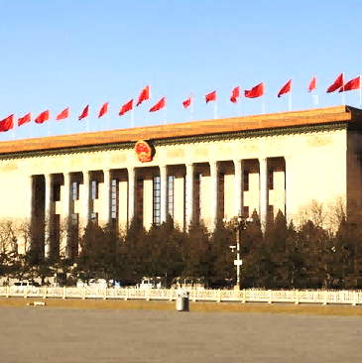
新时代中国特色社会主义经济建设
党的十八大以来，以习近平同志为核心的党中央统揽国内外发展大势，把握我国经济发展的新特征新要求，大力推进社会主义经济建设，创造性地提出了关于中国经济发展的一系列重大理论观点，形成了习近平经济思想。
那么，习近平经济思想的主要内容是什么？

Slide 4

5年来，我们坚持观大势、谋全局、干实事，成功驾驭了我国经济发展大局，在实践中形成了以新发展理念为主要内容的习近平新时代中国特色社会主义经济思想。我们坚持加强党对经济工作的集中统一领导，保证我国经济沿着正确方向发展；坚持以人民为中心的发展思想，贯穿到统筹推进“五位一体”总体布局和协调推进“四个全面”战略布局之中；坚持适应把握引领经济发展新常态，立足大局，把握规律；坚持使市场在资源配置中起决定性作用，更好发挥政府作用，坚决扫除经济发展的体制机制障碍；坚持适应我国经济发展主要矛盾变化完善宏观调控，相机抉择，开准药方，把推进供给侧结构性改革作为经济工作的主线；坚持问题导向部署经济发展新战略，对我国经济社会发展变革产生深远影响；坚持正确工作策略和方法，稳中求进，保持战略定力、坚持底线思维，一步一个脚印向前迈进。
——2017年12月中央经济工作会议公报

Slide 5
一、新时代中国特色社会主义经济理论与制度
新/时/代/中/国/特/色/社/会/主/义/经/济/建/设

Slide 6
新时代中国特色社会主义
经济理论与制度
（一）新时代中国特色社会主义经济理论
（二）新时代中国特色社会主义经济制度

Slide 7
（一）新时代中国特色社会主义经济理论
新/时/代/中/国/特/色/社/会/主/义/经/济/理/论/与/制/度

Slide 8
新时代中国特色社会主义经济理论
在改革开放实践过程中形成的重要经济理论
关于社会主义本质的理论
关于社会主义基本分配制度的理论
关于经济体制改革的理论
关于社会主义市场经济的理论
重要经济理论
关于社会主义初级阶段基本经济制度的理论
关于对外开放的理论

Slide 9
新时代中国特色社会主义经济理论
习近平经济思想的含义
习近平经济思想是以习近平同志为核心的党中央紧密结合时代和实践的要求，围绕发展中国特色社会主义经济，观大势、谋全局，自觉认识和遵循经济发展规律，提出的一系列新的重大战略思想和重要理论观点。

Slide 10
新时代中国特色社会主义经济理论
习近平经济思想的主要内容
关于加强党对经济工作的集中统一领导的理论
关于坚持正确工作策略和方法的理论
关于坚持以人民为中心的发展的理论
关于经济发展战略的理论
习近平经济思想的主要内容
关于社会主义市场经济改革的理论
关于用新发展理念统领发展全局的理论
关于构建以国内大循环为主体、国内国际双循环相互促进的新发展格局的理论
关于经济发展新常态的理论
关于推动经济高质量发展的理论
关于供给侧结构性改革的理论

Slide 11
新时代中国特色社会主义经济理论
习近平经济思想的理论意义
习近平新时代中国特色社会主义经济思想以全新的视野，从政治经济学的角度，深化了对共产党执政规律、社会主义建设规律、人类社会发展规律的认识，实现了马克思主义政治经济学基本理论与中国具体实际相结合的又一次飞跃。
习近平新时代中国特色社会主义经济思想，是中国特色社会主义政治经济学的重大创新和最新成果，是当代中国马克思主义政治经济学，是21世纪马克思主义政治经济学。

Slide 12
新时代中国特色社会主义经济理论
习近平经济思想的实践意义
习近平新时代中国特色社会主义经济思想，全面回答了新时代我国经济发展怎么看、怎么干的重大问题，为新时代我国社会主义经济改革和发展提供了科学理论基础和重要遵循，也为世界社会主义的发展、为人类探索更加合理的社会制度、为发展中国家实现现代化贡献了中国智慧和中国方案。
十八大以来的实践充分证明，习近平新时代中国特色社会主义经济思想，是推动我国经济社会持续健康发展的科学理论基础和行动指南，是党和国家十分宝贵的精神财富，在全面开启建设社会主义现代化国家的新征程中，必须长期坚持、不断丰富发展。

Slide 13
（二）新时代中国特色社会主义经济制度
新/时/代/中/国/特/色/社/会/主/义/经/济/理/论/与/制/度

Slide 14
新时代中国特色社会主义经济制度
经济制度的含义
经济制度：“一定社会生产关系的总和”，它体现一定社会中最基本、最本质的经济关系。经济制度的选择取决于一国生产力发展水平和具体的社会经济条件。
社会主义基本经济制度在经济制度体系中具有基础性决定性地位，是中国特色社会主义制度的重要支柱。

Slide 15
新时代中国特色社会主义经济制度
中国特色社会主义基本经济制度的主要内容
社会主义初级阶段的生产资料所有制
社会主义初级阶段的收入分配制度
社会主义市场经济体制
以公有制为主体、多种所有制经济共同发展。
决定着我国基本经济制度的根本性质和发展方向。
公有制经济和非公有经济都是社会主义市场经济的重要组成部分，是我国经济社会发展的重要基础。
以按劳分配为主体、多种分配方式并存。
健全工资增长机制，完善按要素分配政策制度，健全再分配调节机制，重视发挥第三次分配作用，让广大人民群众共享发展成果，朝着共同富裕目标前进。
市场经济体制，是指以市场为配置资源基本手段的一种经济体制。
要使市场在资源配置中起决定性作用和更好发挥政府作用，必须完善社会主义市场经济法律制度。

Slide 16
新时代中国特色社会主义经济制度
三个基本经济制度之间的关系
基本经济制度的三个重要组成部分之间是相互联系、相互支持、相互促进的。
所有制是基本经济制度的基础，决定分配方式和经济运行方式。同时，合理有效的分配方式和经济运行方式有利于进一步完善所有制结构。
将这三项经济制度纳入基本经济制度，是中国特色社会主义政治经济学的重大理论创新。

Slide 17
二、贯彻新发展理念
新/时/代/中/国/特/色/社/会/主/义/经/济/建/设

Slide 18
贯彻新发展理念
（一）我国经济转向高质量发展阶段
（二）用新发展理念统领发展全局
（三）建设现代化经济体系

Slide 19
（一）我国经济转向高质量发展阶段
贯/彻/新/发/展/理/念

Slide 20
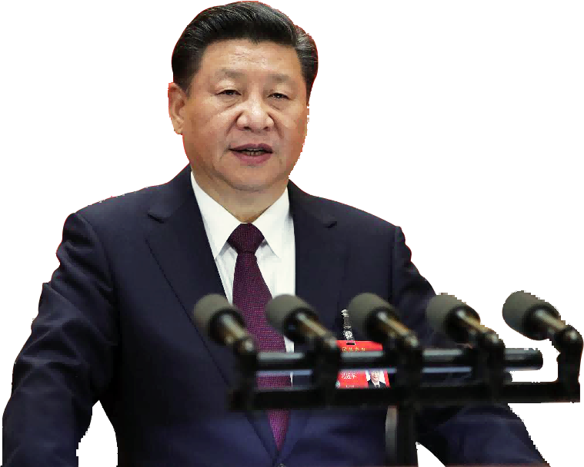

中国特色社会主义进入了新时代，我国经济发展也进入了新时代，基本特征就是我国经济已由高速增长阶段转向高质量发展阶段。
——2017年12月，习近平在中央经济工作会议上的讲话
经济发展新常态的提出（2014年）
（《将改革进行到底》 第二集 《引领经济发展新常态》）

Slide 21
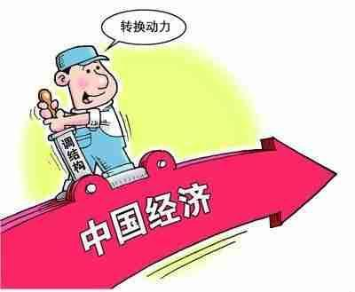
1、认识和适应经济发展新常态
从时间上看，新常态是我国不同发展阶段更替变化的结果
我国经济发展正处于增长速度换挡期、结构调整阵痛期、前期刺激政策消化期。
经济发展面临着经济换挡节点、结构调整节点、动力转换节点。
图片来源：新民网-稳中有进 稳中有好的新画卷

Slide 22
1、认识和适应经济发展新常态
从空间上看，新常态是我国出口优势和参与国际产业分工模式变化的体现
维持出口高增长、出口占国内生产总值的高比例已不大可能，必须把经济增长动力更多放在创新驱动和扩大内需特别是消费需求上。

Slide 23
1、认识和适应经济发展新常态
新常态下我国经济发展的主要特点
增长速度：
高速增长
中高速
发展方式：
规模速度型
质量效率型
经济结构：
增量扩能为主
调整存量、做优增量并举
发展动力：
主要依靠资源和低成本劳动力等要素投入
创新驱动

Slide 24
1、认识和适应经济发展新常态
把握经济发展大势 引领经济发展新常态
在新常态下：
我国经济发展长期向好的基本面没有变；
经济结构调整优化的态势没有变；
经济韧性好、潜力足、回旋余地大的基本特质没有变；
经济持续增长的良好支撑基础和条件没有变。
要把握这些大势，始终坚持以经济建设为中心，变中求新、新中求进、进中突破，推动我国经济实现高质量发展。

Slide 25
2、推动经济高质量发展
什么是高质量发展？
坚持以提高发展质量和效益为中心
高质量
发展
为了更好满足人民日益增长的美好生活需要
体现新发展理念

Slide 26
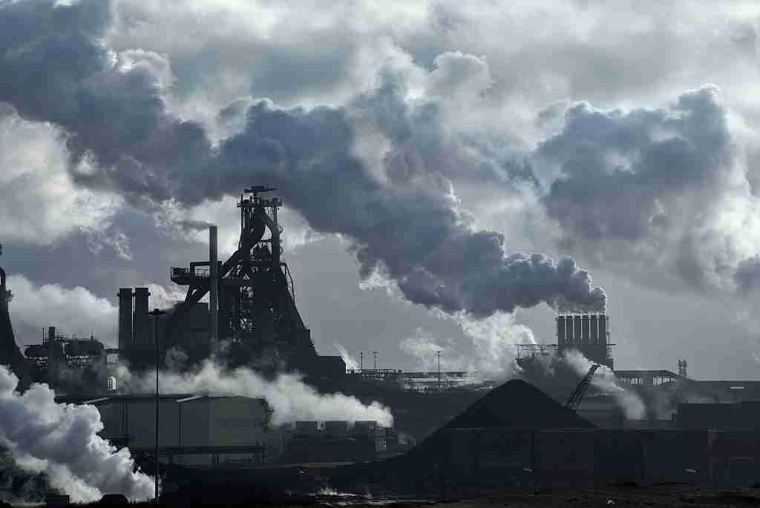

为什么必须推动经济高质量发展？
推动高质量发展是保持经济持续健康发展的必然要求
粗放型经济发展方式（高投入、高消耗、高排放、低效率）不可持续，国内条件不支持，国际条件也不支持。
我国一年经济增量相当于一个中等发达国家经济规模，经济每增长一个百分点，资源环境消耗成倍增加。
只有推动高质量发展，才能适应科技新变化、人民新需要，形成优质高效多样化的供给体系，提供更多优质产品和服务，在新的水平上实现供求均衡和经济持续健康发展。

Slide 27

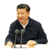
为什么必须推动经济高质量发展？
推动高质量发展是适应我国社会主要矛盾变化的必然要求
发展
不平衡不充分
发展
质量不高的表现
中国特色社会主义进入新时代，我国社会主要矛盾已经转化为人民日益增长的美好生活需要和不平衡不充分的发展之间的矛盾。
语
——2017年10月18日，习近平在中国共产党
第十九次全国代表大会上的报告

Slide 28

为什么必须推动经济高质量发展？
只有推动高质量发展，实现产业体系更加完整，生产组织方式网络化、智能化，创新力、需求捕捉力、品牌影响力、核心竞争力不断增强，产品和服务质量不断提高，才能更好地满足人民群众个性化、多样化、不断升级的需求。

Slide 29
为什么必须推动经济高质量发展？
推动高质量发展是遵循经济规律发展的必然要求
经济进入中高速增长阶段，是新时代经济发展的阶段性特征，客观上要求经济工作从加快经济增速转移到提升经济发展质量上来。
20世纪60年代以来，全球100多个中等收入经济体中只有十几个成为高收入经济体。
那些取得成功的国家和地区，就是在经历高速增长阶段后实现了经济发展从量的扩张转向质的提高。那些徘徊不前甚至倒退的国家和地区，就是没有实现这种根本性转变。

Slide 30

为什么必须推动经济高质量发展？
经济发展是一个螺旋式上升的过程，上升不是线性的，量积累到一定阶段，必须转向质的提升，我国经济发展要遵循这一规律 。

Slide 31
为什么必须推动经济高质量发展？
推动高质量发展是防范化解重大风险的必然要求
随着经济增速下降，经济中各类隐性风险逐步显性化，防范化解重大风险是保持经济持续健康发展和社会大局稳定的一个重大任务。
要全面把握经济发展阶段的新变化，优化经济结构，建立健全化解各类风险的体制机制，提高抗击风险的能力。
要加强对各种风险源的调查研判，提高动态监测、实时预警、应急处置能力，有效防范“黑天鹅”事件、“灰犀牛”事件冲击，防止小风险演化成大风险。

Slide 32
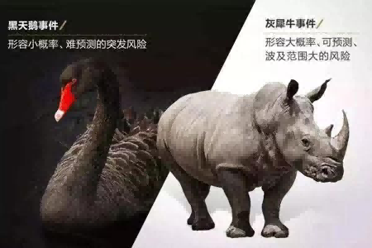
为什么必须推动经济高质量发展？
“黑天鹅”和“灰犀牛”
“黑天鹅”事件：17世纪之前，欧洲人认为天鹅都是白色的，直到澳大利亚发现黑天鹅，这种认知才被颠覆。后来，人们用“黑天鹅”事件指非常难以预测， 但突然发生时会引起连锁反应并带来巨大负面影响的小概率事件，如果处理不当就会导致系统性风险， 产生严重后果。如新冠疫情、俄乌冲突等。
“灰犀牛”事件：太过于常见以至于人们习以为常的风险，比喻大概率且影响巨大的潜在危机。这种风险在爆发前已有种种迹象，但往往被人们所忽视，以致错失了最好的处理或控制风险的时机，最后可能导致极其严重的后果。如债务风险、潜在的通胀压力以及大国博弈等。

Slide 33
（二）用新发展理念统领发展全局
贯/彻/新/发/展/理/念

Slide 34
发展是解决我国一切问题的基础和关键，发展必须是科学发展，必须坚定不移贯彻创新、协调、绿色、开放、共享的发展理念。
——2017年10月18日，习近平在中国共产党
第十九次全国代表大会上的报告

Slide 35

1、新发展理念的丰富内涵
新发展理念解决的根本问题
？
？
为什么人
由谁享有
树立新发展理念，首先要解决为什么人、由谁享有这个根本问题。

Slide 36
新发展理念的丰富内涵
★新发展理念是针对我国经济发展进入新常态、世界经济复苏乏力形势提出的治本之策。
★新发展理念是针对我国发展面临的突出问题和挑战提出的战略指引。
是引领发展的第一动力
注重解决动力问题
创新
协调
是持续健康发展的内在要求
注重解决发展不平衡问题
是永续发展的必要条件
注重解决人与自然和谐共生问题
绿色
是国家繁荣发展的必由之路
注重解决发展内外联动问题
开放
是中国特色社会主义的本质要求
注重解决社会公平正义问题
共享

Slide 37
新发展理念的丰富内涵
新发展理念是具有内在联系的集合体
创新、协调、绿色、开放、共享的发展理念，相互贯通、相互促进，是具有内在联系的集合体，要统一贯彻，不能顾此失彼，也不能相互替代，哪一个发展理念贯彻不到位，发展进程都会受到影响。

Slide 38
新发展理念的丰富内涵
联合国发布的1996年人类发展报告指出应该避免五种增长。
一、避免无工作增长，即经济增长没有解决就业问题，反而导致大量失业。
二、避免无声增长，即经济增长过程中没有民众的参与，老百姓对经济发展过程没有影响力。
三、避免无情增长，很多国家的经济增长是无情的，因为经济增长的红利基本上被少数人获得了，普通老百姓没有得到好处。
四、避免无根增长，经济增长破坏了自身的民族文化，可能使用的文化是大量西化的东西，而自己的文化很少。
五、避免无未来增长，不顾自然资源耗竭和人类居住环境恶化而换来的增长是没有未来的。

Slide 39
新发展理念的丰富内涵
我国提出的新发展理念恰恰可以避免上述“五个无”，实现“五个有”。
其一，落实新发展理念，实现有工作的发展。
2024年政府工作报告：多措并举稳就业促增收。就业是最基本的民生。要突出就业优先导向，加强财税、金融等政策对稳就业的支持，加大促就业专项政策力度。落实和完善稳岗返还、专项贷款、就业和社保补贴等政策，加强对就业容量大的行业企业支持。预计今年高校毕业生超过1170万人，要强化促进青年就业政策举措，优化就业创业指导服务。

Slide 40
新发展理念的丰富内涵
其二，落实新发展理念，实现有声的发展。在发展中，善于倾听人民群众的呼声和要求，把人民群众的呼声纳入重大决策中。二十大报告指出：全过程人民民主是社会主义民主政治的本质属性，是最广泛、最真实、最管用的民主。必须坚定不移走中国特色社会主义政治发展道路，坚持党的领导、人民当家作主、依法治国有机统一，坚持人民主体地位，充分体现人民意志、保障人民权益、激发人民创造活力。
其三，落实新发展理念，实现有情的发展。人民对美好生活的向往，就是我们的奋斗目标。切实解决好群众的操心事、烦心事、揪心事是我们为人民谋幸福的初心，也为了让人民群众有更多的获得感、幸福感。

Slide 41
新发展理念的丰富内涵
其四，落实新发展理念，实现有根的发展。有根，就是要保护好民族优秀文化并加以运用发展。民族优秀文化在发展中要发挥重大作用，这不仅是我们的文化软实力，还要变成发展的文化沃土。我国很多优秀传统文化可以实现创造性发展、创新性转化。比如，很多民俗旅游就是充分利用民族优秀文化，使其具有现代性，在不断保护民族文化的过程中实现优秀传统文化现代化。
其五，落实新发展理念，实现有未来的发展。有未来的发展，就是要实现生态环境的保护。要大力发展绿色经济、绿色产业、绿色事业。绿色发展、生态建设是关乎中国未来的大战略。

Slide 42
2、新发展理念的理论地位
（1）新发展理念开辟了我们党发展理论的新境界
以经济建设
为中心
发展是硬道理
发展是党执政兴国的
第一要务
以人为本、全面协调
可持续发展
新发展理念进一步提出坚持以人民为中心的发展思想，提出创新、协调、绿色、开放、共享五个维度，赋予经济建设这个中心更加鲜明的目标指向。
新发展理念科学回答了实现什么样的发展、怎样实现发展的问题，阐明了当前与长远、公平与效率、政府与市场、对内与对外、人与自然等重大关系，标志着我们党发展理论达到新高度。

Slide 43
新发展理念的理论地位
（2）新发展理念实现了中国特色社会主义发展理论的新飞跃
新发展理念深刻洞悉新时代我国社会主要矛盾的新变化，在继续推动发展的基础上，着力解决好发展不平衡不充分问题，大力提升发展质量和效益，更好满足人民在经济、政治、文化、社会、生态文明等方面日益增长的需要，更好推动人的全面发展、社会全面进步，实现了中国特色社会主义发展理论的新飞跃。

Slide 44
新发展理念的理论地位
（3）新发展理念书写了中国特色社会主义政治经济学新篇章
更加鲜明地强调发展是解决我国一切问题的基础和关键，强调没有水分的发展，强调着力转变发展方式、优化经济结构、转换增长动力，实现我国社会生产力水平总体跃升。
更加鲜明地强调不断调整生产关系适应生产力发展，强调使市场在资源配置中起决定性作用，更好发挥政府作用，破除阻碍生产力发展的体制机制障碍。
四个
强调
更加鲜明地强调社会再生产过程的协调性可持续性，强调产业间、城乡间、地区间、人与自然、国内与国际、人与人关系的改善，强调处理好当前和长远、局部和全局、重点与一般的关系。
更加鲜明地强调坚持以人民为中心的发展思想，强调人民是推动发展的根本力量，坚持人民主体地位，坚持调动各方面积极性、主动性、创造性，汇聚成发展的强大动力。

Slide 45
3、贯彻新发展理念的要求
贯彻新发展理念必须完整、准确、全面
从根本宗旨把握新发展理念。为人民谋幸福、为民族谋复兴，是新发展理念的“根”和“魂”
三个基本要求
从问题导向把握新发展理念。切实解决好发展不平衡不充分的问题，推动高质量发展
从忧患意识把握新发展理念。当前我国发展面临的内外风险空前上升，要有忧患意识、坚持底线思维

Slide 46
（三）建设现代化经济体系
贯/彻/新/发/展/理/念

Slide 47
我国经济已由高速增长阶段转向高质量发展阶段，正处于转变发展方式、优化经济结构、转换增长动力的攻关期，建设现代化经济体系是跨越关口的迫切要求和我国发展的战略目标。
——2017年10月18日，习近平在中国共产党
第十九次全国代表大会上的报告

Slide 48
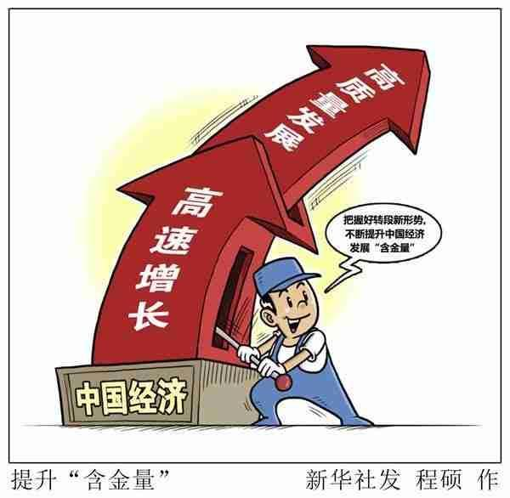
建设现代化经济体系
1、建设现代化经济体系的必要性
建设现代化经济体系是我国经济高质量发展的战略目标，是落实新发展理念的客观要求，是转变经济发展方式、优化经济结构、转换经济增长动力的迫切需要。
国家强，经济体系必须强。只有形成现代化经济体系，才能更好顺应现代化发展潮流和赢得国际竞争主动、也才能为其他领域的现代化提供有力支撑。

Slide 49
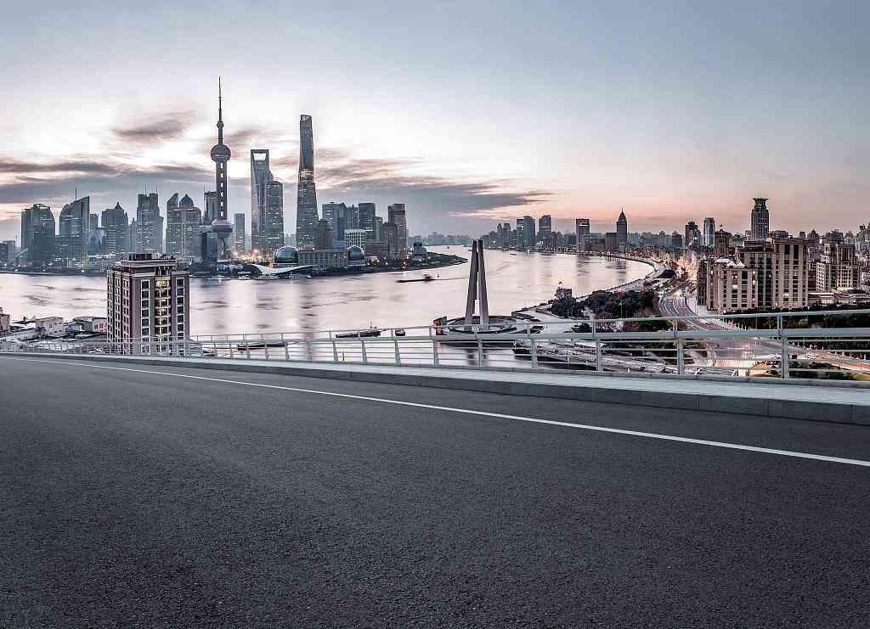
建设现代化经济体系
2、现代化经济体系的主要内涵
现代化经济体系，是由社会经济活动各个环节、各个层面、各个领域的相互关系和内在联系构成的有机整体。

Slide 50
建设现代化经济体系
充分发挥市场作用、更好发挥政府作用的经济体制
统一开放、竞争有序的
市场体系
多元平衡、安全高效的
全面开放体系
体现效率、促进公平的
收入分配体系
七个主要内涵
资源节约、环境友好的
绿色发展体系
彰显优势、协调联动的城乡区域发展体系
创新引领、协同发展的产业体系

Slide 51
建设现代化经济体系
3、建设现代化经济体系的主要任务
大力发展实体经济
积极推动城乡区域协调发展
加快实施创新驱动发展战略
六个主要任务
着力发展开放型经济
实施乡村振兴战略
深化经济体制改革
当前经济不平衡不充分的重要表现之一，就是城乡区域发展和收入分配差距依然很大，解决这些问题的关键是实施乡村振兴战略和区域协调发展战略。

Slide 52
建设现代化经济体系
乡村振兴战略的主要内容
农业农村农民问题是关系国计民生的根本性问题，必须始终把解决好“三农”问题作为全党工作重中之重。
实施乡村振兴战略：
一是推动乡村产业振兴；
二是推动发展现代农业；
三是推动乡村人才振兴；
四是推动乡村文化振兴；
五是推动乡村生态振兴；
六是推动乡村组织振兴。

Slide 53
建设现代化经济体系
区域协调发展战略的主要内容
实施区域协调发展战略，是缩小收入差距、实现共享发展的重要途径。
一、加大力度支持革命老区、民族地区、边疆地区、贫困地区加快发展，推进西部大开发、东北老工业基地振兴和中部地区崛起，建设粤港澳大湾区，推动长三角一体化发展，实现东部地区优化发展。
二、以城市群为主体构建大中小城市和小城镇协调发展的城镇格局，加快农业转移人口市民化。
三、以疏解北京非首都功能为“牛鼻子”推动京津冀协同发展，高起点规划、高标准建设雄安新区。
四、加大力度实施长江经济带发展战略。必须从中华民族长远利益考虑，把修复长江生态环境摆在压倒性位置，共抓大保护、不搞大开发，努力把长江经济带建设成为生态更优美、交通更顺畅、经济更协调、市场更统一、机制更科学的黄金经济带，探索出一条生态优先、绿色发展新路子。

Slide 54
建设现代化经济体系
区域协调发展战略的主要内容
五、推动黄河流域生态保护和高质量发展。保护黄河是事关中华民族伟大复兴和永续发展的千秋大计。加强黄河治理保护，推动黄河流域高质量发展，解决好流域人民群众特别是少数民族群众关心的防洪安全、饮水安全、生态安全等问题、对维护社会稳定、促进民族团结具有重要意义。
六、加快边疆发展，确保边疆巩固、边境安全。加强民族团结，反对民族分裂，维护祖国统一。坚决打击恐怖主义，维护社会安全稳定。坚持党的领导，积极创造条件、加快民族地区发展，实现边疆跨越式发展。
七、坚持陆海统筹、坚持走依海富国、以海强国、人海和谐、合作共赢的发展道路，通过和平、发展、合作、共赢方式，扎实推进海洋强国建设。
八、健全城乡一体化体制机制。提高城乡发展一体化水平，要把解放和发展农村社会生产力、改善和提高广大农民群众生活水平作为根本的政策取向，加快形成以工促农、以城带乡、工农互惠、城乡一体的新型工农城乡关系。

Slide 55
三、构建新发展格局
新/时/中/国/特/色/社/会/主/义/经/济/建/设

Slide 56
构建新发展格局
（一）发展格局的根本变化
（二）把握发展主动权的先手棋
（三）构建新发展格局的主要工作

Slide 57
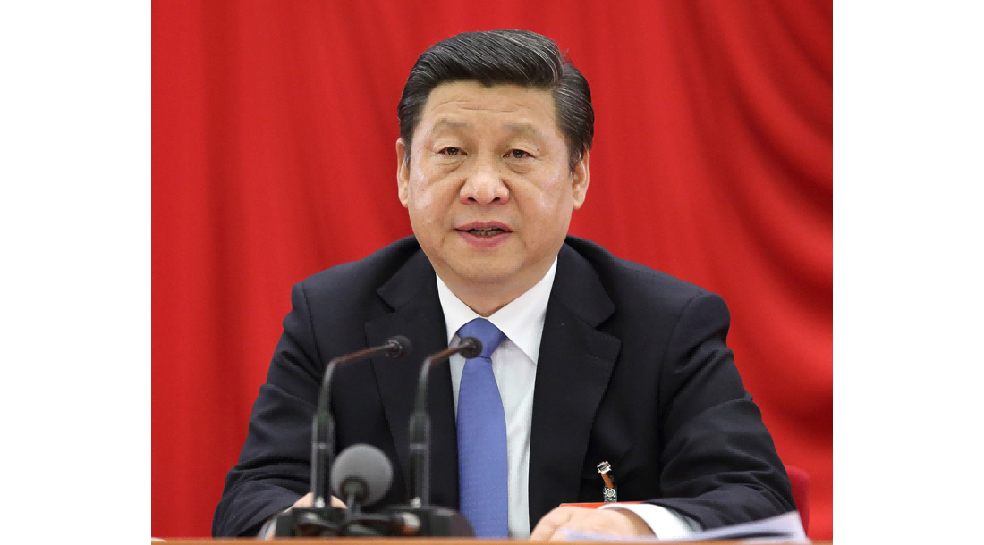
进入新发展阶段明确了我国发展的历史方位，贯彻新发展理念明确了我国现代化建设的指导原则，构建新发展格局明确了我国经济现代化的路径选择。
——习近平2021年1月11日在省部级主要领导干部学习贯彻党的十九届五中全会精神专题研讨班开班式上的讲话
——习近平

Slide 58
（一）发展格局的根本变化
构/建/新/发/展/格/局

Slide 59
构建新发展格局的主要工作
习近平在经济社会领域专家座谈会上的讲话（2020年8月24日）
自2008年国际金融危机以来，我国经济已经在向以国内大循环为主体转变，经常项目顺差同国内生产总值的比率由2007年的9.9%降至现在的不到1%，国内需求对经济增长的贡献率有7个年份超过100%。未来一个时期，国内市场主导国民经济循环特征会更加明显，经济增长的内需潜力会不断释放。我们要坚持供给侧结构性改革这个战略方向，扭住扩大内需这个战略基点，使生产、分配、流通、消费更多依托国内市场，提升供给体系对国内需求的适配性，形成需求牵引供给、供给创造需求的更高水平动态平衡。
当然，新发展格局决不是封闭的国内循环，而是开放的国内国际双循环。我国在世界经济中的地位将持续上升，同世界经济的联系会更加紧密，为其他国家提供的市场机会将更加广阔，成为吸引国际商品和要素资源的巨大引力场。

Slide 60
发展格局的根本变化
新发展格局的内涵
新发展格局：以国内大循环为主体、国际国内双循环相互促进的新发展格局。
国内大循环主要依赖国内生产要素、国内市场；
国际大循环主要依赖国外生产要素、国外市场。
“以国内大循环为主体”就是指市场和核心生产要素主要依赖国内来源，长期以来，我国产品在市场和关键要素方面对国外较为依赖，今后需要不断开拓国内市场，使其成为促进经济发展的主要动力，提高主要生产要素的国内供应比例。
在国内大循环为主体的前提下，国际大循环依然很重要，国内大循环和国际大循环要相互促进。

Slide 61
发展格局的根本变化
发展格局发生变化的背景
从国际上看，近年来，全球政治经济环境发生深刻变化，国际经济、科技、文化、安全、政治等格局都在发生深刻调整，世界进入动荡变革期。有的国家大搞单边主义、保护主义，经济全球化遭遇逆流，传统国际循环明显弱化。突如其来的疫情更是加剧了逆全球化趋势，也使全球产业链供应链局部断裂，直接影响到我国国内经济循环，必须根据新的形势提出新的发展思路。
从国内来看，我国社会主要矛盾发生变化，经济发展呈现新的特征和要求。改革开放以来相当长时间内，我国人均收入较低，我们发挥劳动力等要素低成本优势，积极参与国际经济大循环。经过长期努力，我国人均GDP已超过一万美元，需求结构和生产函数发生重大变化，生产体系内部循环不畅和供求脱节现象显现，“卡脖子”问题突出，结构转换复杂型升级，对外贸易依存度在下降。

Slide 62

现阶段我国面临的风险挑战不容忽视
1
我国经济恢复基础仍不稳固
2
外部政治经济环境错综复杂

Slide 63
1.我国经济恢复基础仍不稳固
居民消费实现结构性回升，但与疫情前水平仍存在一定差距

Slide 64
市场需求不足
内生动力不强
居民可支配收入增长速度虽然有所回升，但仍低于疫情前水平，居民就业压力仍然加大，消费倾向还需进一步恢复。

Slide 65
固定资产投资虽然整体保持较快增长，但后续制约因素逐步增多
增速可能
出现回落
制造业投资
基础设施建设投资
房地产投资
持续保持较快增长
的难度加大
房企主动投资意愿
仍显不足

Slide 66

出口增长虽然超预期，但可持续性尚待观察
短期
面临全球经济下行的周期性压力
长期
面临产业链供应链重构等结构性压力

Slide 67
尽管我国失业率保持低位，但当前就业总量压力依然不小

Slide 68

2.外部政治经济环境错综复杂
世界经济持续低迷
2.7%
2022年
2.6%
2010—2022年平均增速
1.7%
2023年（预计）
全球货物贸易量增幅
世界贸易组织预测，2024年全球货物贸易量将增长2.6%。但在悲观情形下，可能下降1.6%。

Slide 69

逆全球化思潮抬头
经济要素被政治化、工具化、武器化
贸易保护主义和单边主义加剧

Slide 70
“去风险”带来风险
经贸问题
政治化、意识形态化
严重破坏
国际经济秩序
“去风险”
谋求狭隘的
“小集团”
“小圈子”利益
升级版的
“封锁”“脱钩”

Slide 71
（二）把握发展主动权的先手棋
构/建/新/发/展/格/局

Slide 72
把握发展主动权的先手棋
构建新发展格局是新时代我国经济发展赢得主动地位的必然要求
新世纪以来，新一轮科技革命和产业变革加速发展，世界贸易和产业分工格局发生重大调整，国际力量对比呈现趋势性变迁。在当前国际形势充满不确定性不稳定性的背景下，我们必须积极作为，立足自身，把国内大循环畅通起来，努力练就百毒不侵、金刚不坏之身，才能任由国际风云变幻，始终充满朝气生存和发展下去。
加快构建新发展格局，就是要增强我们的生存力、竞争力、发展力、持续力，确保中华民族伟大复兴进程不会迟滞甚至中断。

Slide 73
把握发展主动权的先手棋
构建新发展格局是新时代发挥我国超大规模经济体优势的内在要求
经过改革开放40多年发展，我们经济快速成长，国内大循环的条件和基础日益完善。
从需求潜力看，我国已经形成4亿多中等收入群体的全球最大最有潜力市场，国内市场不断扩张。
从供给能力看，我国储蓄率仍然较高，拥有全球最完整、规模最大的工业体系和完整的配套能力，拥有1.6亿多户市场主体和1.7亿多受过高等教育或具备各种专业技能的人才，研发能力不断提升。
从供求双方看，我们已具备了实现内部大循环、促进内外双循环的诸多条件。

Slide 74
（三）构建新发展格局的主要工作
构/建/新/发/展/格/局

Slide 75
构建新发展格局的主要工作
1、构建新发展格局的关键在于经济循环的畅通无阻
在我国发展现阶段，畅通经济循环最主要的任务是供给侧有效畅通。为此，我们必须坚持深化供给侧结构性改革这条主线，继续完成“三去一降一补”的重要任务（去产能、去库存、去杠杆、降成本、补短板五大任务），全面优化产业结构，提升创新能力、竞争力和综合实力，增强供给体系的韧性，形成更高效率和更高质量的投入产出关系，实现经济在高水平的动态平衡。

Slide 76
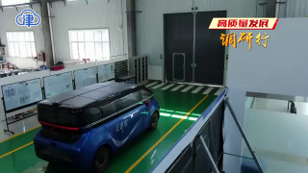
构建新发展格局的主要工作
2、构建新发展格局最本质的特征是实现高水平的自立自强
当前，我国经济发展环境出现了变化，特别是生产要素相对优势出现了变化：劳动力成本在逐渐上升，科学技术的重要性全面提升。
我们必须把突破产业瓶颈这个问题放在能不能生存和发展的高度加以认识，全面加强对科技创新的部署，集合优势资源，有力有序推进创新公关的“揭榜挂帅”体制机制（科技悬赏制）。
一场“揭榜挂帅”的天津实践

Slide 77
构建新发展格局的主要工作
我国在科技创新方面还存在一些问题
投入结构不合理，对基础研究投入相对不足
国际企业所设置的专利壁垒与企业技术积累不足
产学研合作机制依然有待理顺
选择性产业技术政策对长期技术创新所起的作用还不明显

Slide 78
构建新发展格局的主要工作
3、构建新发展格局必须做大做强国内经济循环体系和稳固的基本盘
构建新发展格局，实行高水平对外开放，必须具备强大的国内经济循环体系和稳固的基本盘，并以此形成对全球要素资源的强大吸引力、在激烈国际竞争中的强大竞争力、在全球资源配置中的强大推动力。
既要加强国内大循环在双循环中的主导作用，也要重视以国际大循环提升国内大循环效率和水平，改善我国生产要素质量和配置水平，要增强出口产品和服务竞争力，推动我国产业转型升级，增强我国在全球产业链供应链创新链中的影响力。

Slide 79
四、深化供给侧结构性改革
新/时/中/国/特/色/社/会/主/义/经/济/建/设

Slide 80
深化供给侧结构性改革
（一）以供给侧结构性改革为主线
（二）把发展经济的着力点放在实体经济上
（三）加快建设制造强国
（四）支持传统产业优化升级

Slide 81
（一）以供给侧结构性改革为主线
深/化/供/给/侧/结/构/性/改/革

Slide 82
以供给侧结构性改革为主线
1、供给侧和需求侧
劳动力
消 费
土 地
供给侧
需求侧
出 口
资 本
投 资
技 术
重在解决结构性问题
重在解决总量性问题

Slide 83
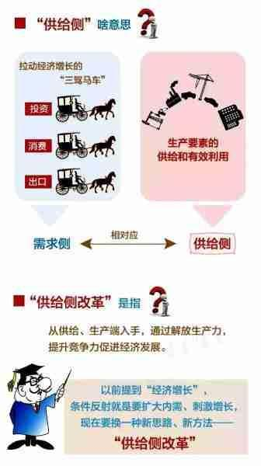
供给侧管理为主或需求侧管理为主
相机抉择 不可割裂
经济政策是以供给侧为重点还是以需求侧为重点，要依据一国宏观经济形势作出抉择。
放弃需求侧谈供给侧或放弃供给侧谈需求侧都是片面的，二者不是非此即彼、一去一存的替代关系，而是要相互配合、协调推进。

Slide 84

以供给侧结构性改革为主线
2、供给侧结构性改革的提出
产能过剩
关键装备、核心技术
高端产品依赖进口
国内有效
供给不足
需求外溢
“海淘”外购
农业发展形势好
但一些农产品供给
不适应需求变化
当前和今后一个时期，我国经济发展面临的问题，供给和需求两侧都有，但矛盾的主要方面在供给侧，其结构性失衡主要表现为“三大失衡”：即实体经济结构性供需失衡、金融和实体经济失衡、房地产和实体经济失衡。解决结构性问题，必须把改善供给侧结构作为主攻方向，实现由低水平供需平衡向高水平供需平衡跃升。

Slide 85
以供给侧结构性改革为主线
3、供给侧结构性改革的必要性
适应把握引领经济发展新常态的重大创新
推进供给侧
结构性改革
适应国际金融危机发生后综合国力竞争新形势的主动选择
推动我国经济实现高质量发展的必然要求

Slide 86
以供给侧结构性改革为主线
4、供给侧结构性改革的根本目的和基本内涵
根本目的：是使我国供给能力更好满足广大人民日益增长、不断升级和个性化的美好生活需要，从而实现社会主义生产目的。
基本内涵：是增强供给侧结构对需求变化的适应性、灵活性，不断让新的需求催生新的供给，让新的供给创造新的需求，在相互推动中实现经济发展。

Slide 87
以供给侧结构性改革为主线
5、如何进行供给侧结构性改革
重点：解放和发展社会生产力，用改革的办法推进结构调整，减少无效和低端供给，扩大有效和中高端供给，增强供给结构对需求变化的适应性和灵活性，提高全要素生产率。
大力破除无效供给
补短板
去产能
大力培育新动能
破
大力降低实体经济成本
供给侧
结构性改革
立
优化存量资源配置
降成本
去库存
降
扩大优质增量供给
去杠杆
实现更高水平和更高
质量的供需动态平衡

Slide 88
（二）把发展经济的着力点放在实体经济上
深/化/供/给/侧/结/构/性/改/革

Slide 89
把发展经济的着力点放在实体经济上
1、实体经济的内涵和意义
实体经济是相对与虚拟经济而言，指的是一国经济中提供商品服务、用于满足人们生活和生产需要的经济组成部分，不仅包括所有物质产品生产，也包括为生产和生活提供实际服务的行业。
实体经济是一国经济的立身之术，是财富创造的根本源泉，是国家强盛的重要支柱。实体经济对于经济发展、就业和人民实际生活水平有着重要影响。大力发展实体经济，是党中央立足全局、面向未来作出的重大战略抉择，是激发经济发展新动能、实现稳中求进的关键性政策部署。

Slide 90
把发展经济的着力点放在实体经济上
2、深刻认识实体经济发展环境新变化
制造业重新成为全球经济竞争的焦点
实体经济发展环境新变化
新工业革命给制造业发展带来深刻变革
我国制造业提质升级任务日益紧迫

Slide 91
把发展经济的着力点放在实体经济上
3、优化实体经济的发展环境
首先，切实降低实体经济企业成本
其次，着力构建国家制造业创新体系
优化实体经济的发展环境
再次，强化金融服务实体经济的功能
最后，加快建设多层次制造业人才队伍

Slide 92
（三）加快建设制造强国
深/化/供/给/侧/结/构/性/改/革

Slide 93
加快建设制造强国
1、加快构建制造强国的必要性
制造业是国民经济的主体，是科技创新的主战场，是立国之本、兴国之器、强国之基。打造具有国际竞争力的制造业，是我国提升综合国力、保障国家安全、建设世界强国的必由之路。
加快建设制造强国，也是对我国制造业整体形势正确判断的结果。我国是制造大国和出口大国，但目前主要是低端产品和技术，科技含量高、质量高、附加值高的产品并不多。我国总体上产能很大，但其中一部分产能是无效供给而高质量高水平的有效供给又不足。

Slide 94
加快建设制造强国
2、加快构建制造强国的原则要求
坚持走生态文明的绿色发展道路
坚持走创新驱动发展道路
五个坚持
坚持走以质取胜的发展道路
坚持走提质增效的发展道路
坚持走人才引领的发展道路

Slide 95
加快建设制造强国
3、加快构建制造强国的主要任务
一是培育壮大新兴产业，推动重点领域率先突破。
二是提升装备竞争力。
三是加快发展现代服务业。
四是大力推进智能制造，促进信息化与工业化深度融合。
五是培育世界级先进制造业集群，促进大中小企业融通发展。

Slide 96
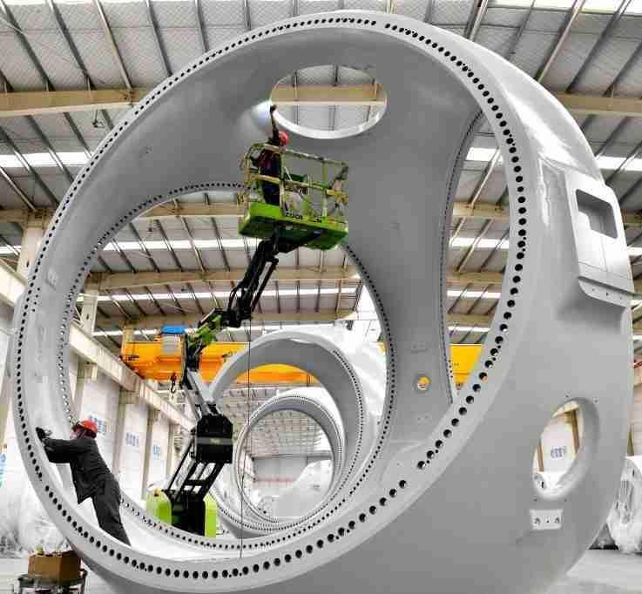
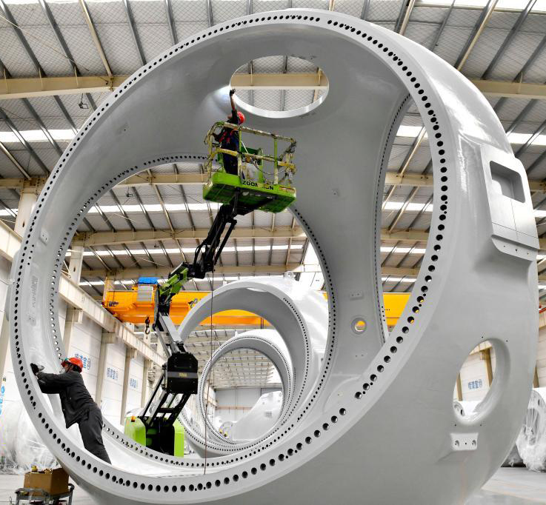
我国制造业系统性优势突出
制造业规模优势明显
制造业配套能力强
大规模制造与物流体系形成供应链网络
部分新兴制造领域优势正在形成

Slide 97
（四）支持传统产业优化升级
深/化/供/给/侧/结/构/性/改/革

Slide 98
支持传统产业优化升级
1、传统产业优化升级的手段
一是通过引入新技术、新管理、新模式，使之焕发巨大生机和活力。
二是要坚决打好去产能攻坚战，更多运用市场机制和经济手段减少无效低效产能，促进先进产能发展。
三是实施制造业重大技术改造升级工程，支持企业瞄准国际同行业标杆，全面提高产品技术、工艺装备、能效环保、质量效益和本质安全水平。
四是开展质量提升行动，推进消费品工业增品种、提品质、创品牌，打造更多“百年老店”。

Slide 99
支持传统产业优化升级
2、传统产业优化升级的目标要求
促进传统优势产业提质增效
加快发展生活性服务业
四个目标要求
加快发展生产性服务业
积极发挥新消费引领作用

Slide 100

随着我国发展水平的不断提升、创新驱动发展战略的有效实施以及市场对中高端产品需求的不断增加，我国产业升级步伐不断加快，产业链供应链稳定性持续增强。
产业升级：
压减粗钢产能，布局高端装备、汽车、新材料等先进制造业，制造业“数智化”转型“加速跑”……
随着中国制造业“骨骼”更加强健，供给体系向高质量迈进，智能音箱、扫地机器人、家庭影院等更多优质产品进入百姓家，内需潜力进一步释放。
九江石化的数智化改造、绿色化转型

Slide 101
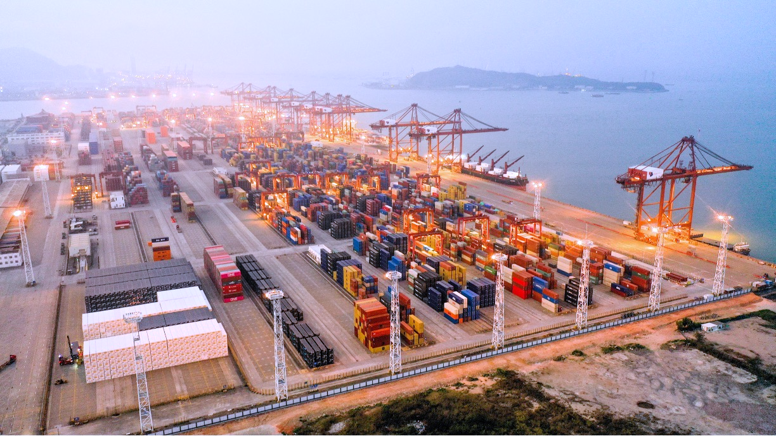
大力推进现代化产业体系建设
(一)
把握现代化产业体系的深刻意蕴
(二)
认清产业体系建设的现状与挑战
(三)
推进现代化产业体系建设着力点
Notes:
字体：方正粗黑宋简体

Slide 102




（一）把握现代化产业体系的深刻意蕴
1. 什么是现代化产业体系
现代化的工业
01
02
现代化的农业
基础和核心
重要根基
四梁
八柱
现代化的服务业
03
04
现代化的基础设施
重要支撑
重要保障

Slide 103
v
v
把握人工智能等
新科技革命浪潮
保持并增强产业体系完备和配套能力强的优势
智能化
完整性
v
建设现代化产业体系的目标要求
v
高效集聚全球创新要素、自主拓展产业新赛道
实现人与自然和谐共生
绿色化
先进性
v
v
实现重要产业链自主可控、确保国民经济循环畅通
提升产业体系整体效能
融合化
安全性

Slide 104
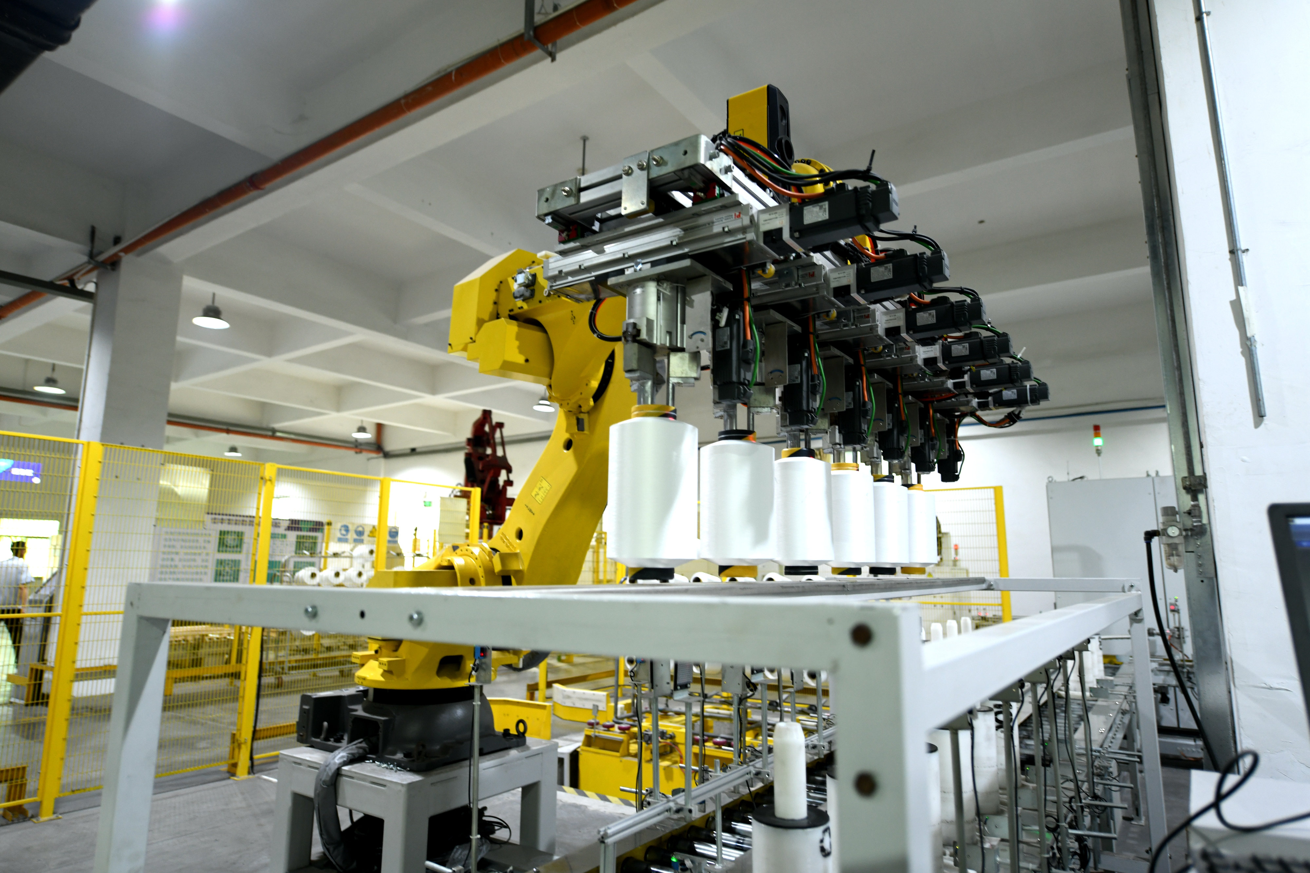
2. 建设现代化产业体系意义重大
推动高质量发展的必然要求
各个产业有序链接、高效匹配
产业体系是国民经济循环体系的动力和基础
促进实体经济、科技创新、现代金融、人力资源等实现协同发展
国民经济循环能够在各种情况下都畅通无阻
Notes:
972f6434-8121-4133-bed2-06168ec9dab2.source.default.zh-Hans

Slide 105
2. 建设现代化产业体系意义重大
赢得大国竞争主动的迫切需要
能有效维护产业链、供应链安全稳定
筑牢国家发展的安全根基
在大国竞争中立于不败之地

Slide 106


2. 建设现代化产业体系意义重大
全面建设社会主义现代化国家的重大举措
其他国家经验
中国
成功实现现代化的国家，
都经历过产业体系现代化的过程
我国社会主义现代化建设取得的成就与
我国不断推进产业现代化密不可分
新发展阶段，必须紧紧依靠抓住产业 现代化这个关键，通过夯实现代化
产业体系这个物质技术基础来实现
没有现代化产业就会“掉队”，
甚至落入“中等收入陷阱”

Slide 107
（二）认清产业体系建设的现状与挑战
1.
我国现代化产业体系建设稳步推进
2.
我国现代化产业体系建设面临诸多挑战

Slide 108


1. 我国现代化产业体系建设稳步推进
工业核心竞争力显著增强
制造业规模
稳定增长
制造业创新能力
大幅增强
数字经济和实体经济
加速融合
27.7%
“领跑者”
国内生产总值
全球制造业
30%
“并跑者”
“跟跑者”
2022年我国制造业增加值

Slide 109



1. 我国现代化产业体系建设稳步推进
农业基础地位不断巩固
农业综合生产能力
稳步提升
深入实施藏粮于地、藏粮于技战略
脱贫攻坚
取得全面胜利
粮食产量
连续8年
稳定在1.3万亿斤以上
建成10亿亩高标准农田
农作物耕种收
综合机械化率达73%
现代乡村产业体系基本建立，农民生活条件明显改善

Slide 110
1. 我国现代化产业体系建设稳步推进
服务业质量效益持续提升
发展规模日益壮大
服务贸易快速增长
撑起国民经济“半边天”
连续多年位居世界第二位
就业人员规模稳步攀升
新业态新模式加快培育
“蓄水池”功能明显
为经济发展注入新动能

Slide 111
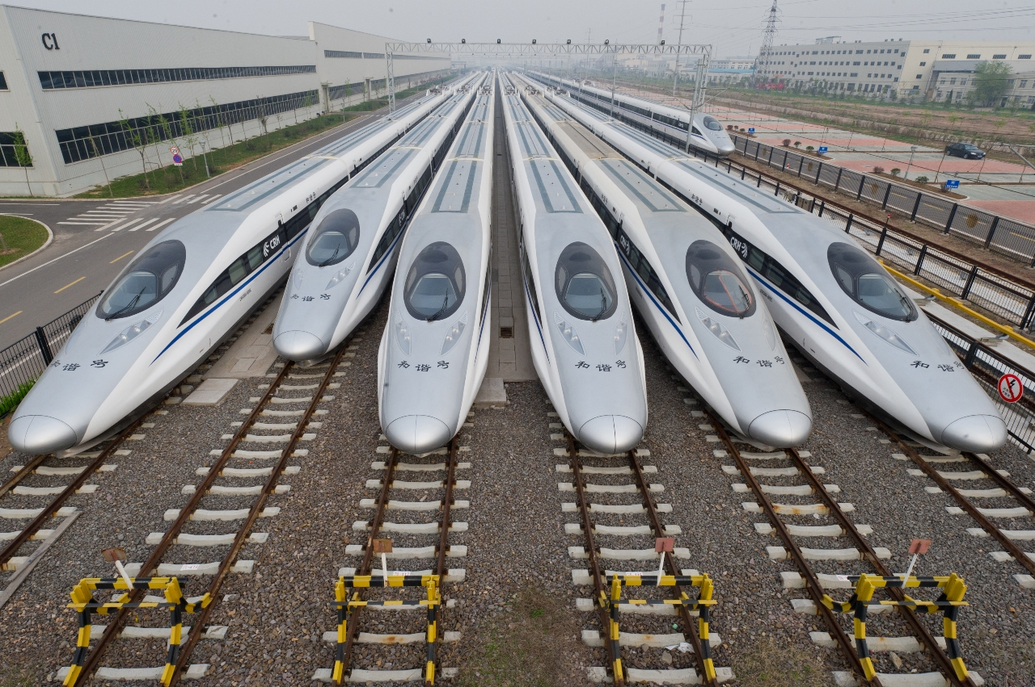
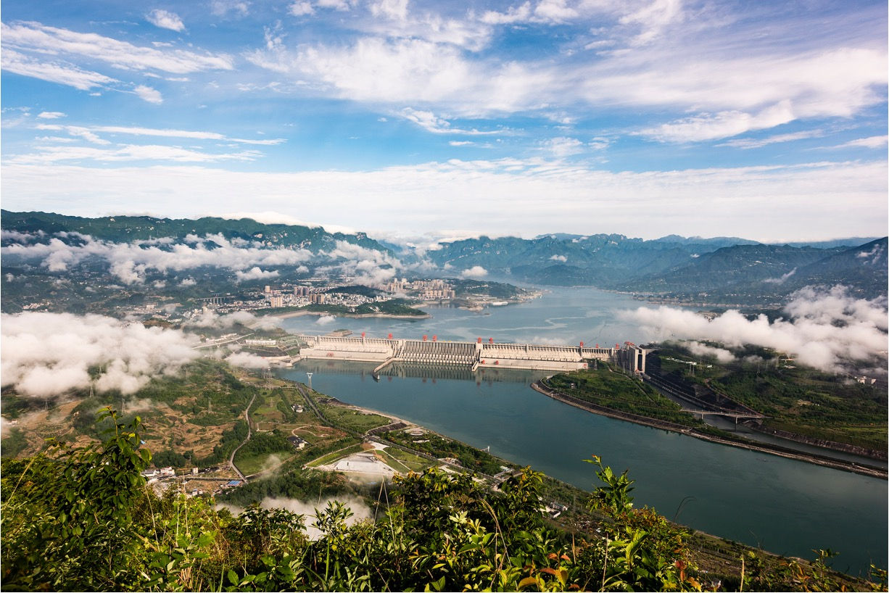
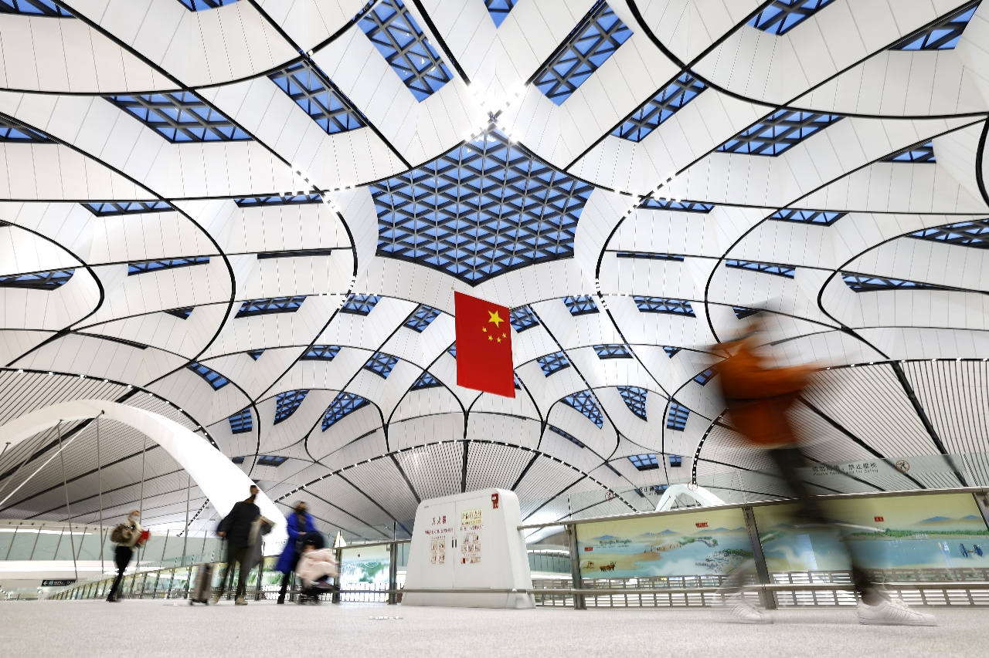
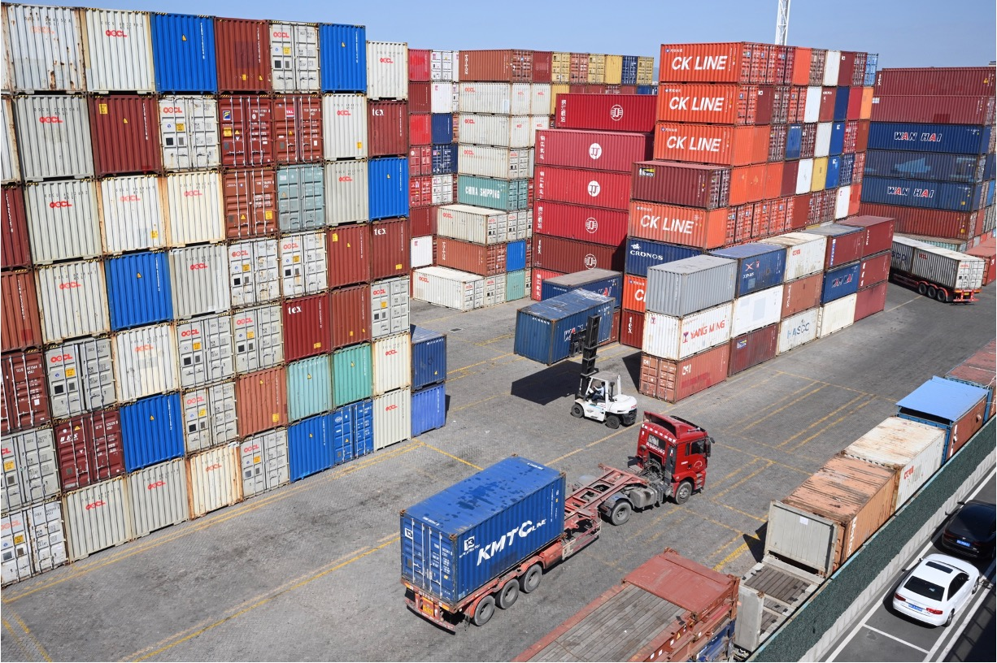
1. 我国现代化产业体系建设稳步推进
基础设施建设快速发展
特大型水利工程、三代核电、工业互联网等实现跨越式发展
离岸深水港、枢纽机场工程建造技术迈入世界先进或领先行列
2022年末，我国综合交通网总里程超过600万公里
重大物流基础设施建设稳步推进
创新基础设施加快优化，建成体系较为完备的国家重大科技基础设施

Slide 112

2. 我国现代化产业体系建设面临诸多挑战
整体水平不高
全要素生产率
（技术进步率）较低
产业总体上
大而不强
2019年，全要素生产率仅有美国的40.3%、德国的 43.4%、日本的 61.5%
很多“卡脖子”技术问题没有突破，在一些关键技术领域仍处于空白状态

Slide 113
2. 我国现代化产业体系建设面临诸多挑战
排名进入2022年《财富》世界500强 前50位的中国企业
排名 | 公司名称
3 | 国家电网有限公司
4 | 中国石油天然气集团有限公司
5 | 中国石油化工集团有限公司
9 | 中国建筑集团有限公司
20 | 鸿海精密工业股份有限公司
22 | 中国工商银行股份有限公司
24 | 中国建设银行股份有限公司
25 | 中国平安保险（集团）股份有限公司
28 | 中国农业银行股份有限公司
31 | 中国中化控股有限责任公司
34 | 中国铁路工程集团有限公司
39 | 中国铁道建筑集团有限公司
40 | 中国人寿保险（集团）公司
42 | 中国银行股份有限公司
44 | 中国宝武钢铁集团有限公司
46 | 京东集团股份有限公司
不平衡不充分问题突出
不同区域之间发展不平衡不充分
不同产业之间及产业链不同环节之间发展不平衡不充分

Slide 114
2. 我国现代化产业体系建设面临诸多挑战
协同发展、融合发展不够
实体经济与
虚拟经济之间
数字经济与
传统产业之间
尚未有效
形成发展合力
资金在虚拟经济内自我循环
产业数字化相对滞后，
数字化应用深度广度不够
一二三产业之间
大企业与中小企业之间
融合发展的范围不够广、
程度不够深、水平不够高
大企业对产业链供应链的整合不够，“专精特新”中小企业还不多

Slide 115
(三)推进现代化产业体系建设着力点
1.
促转型
2.
扬优势
3.
增动力
4.
补短板
5.
强协同

Slide 116








1. 促转型
抓住制造业这个“牛鼻子”
云计算
深度融合
传统
制造业
高端化
推动产业
物联网
智能化
人工智能
绿色化
大数据
绿色化 中国制造新模样
Notes:
图片来源：新华社

Slide 117
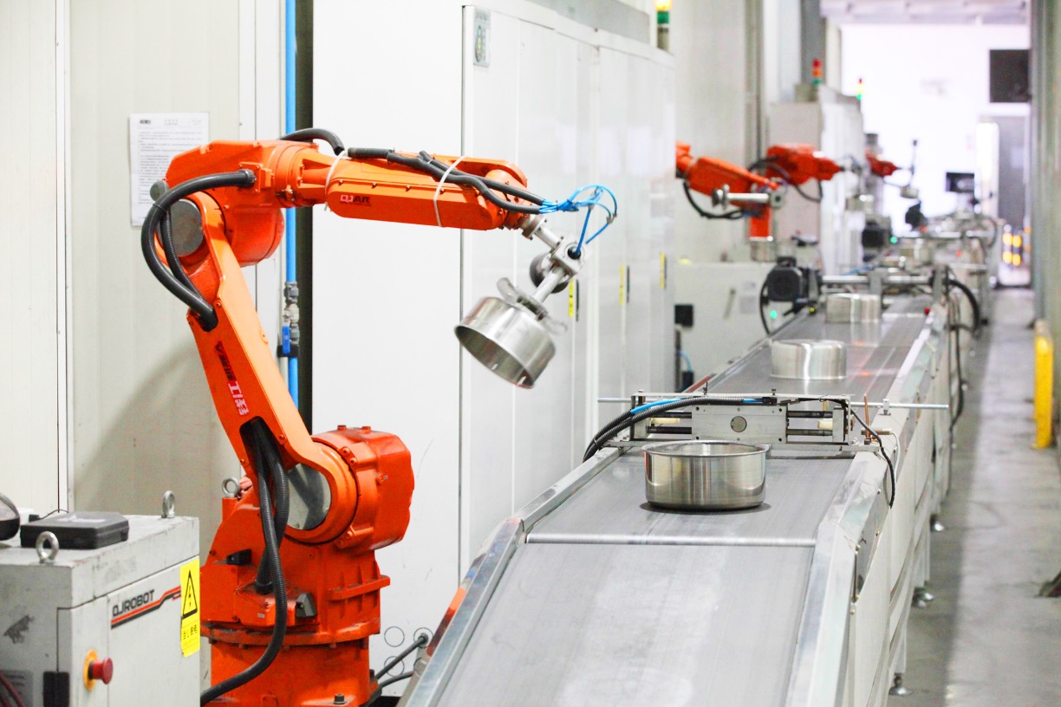
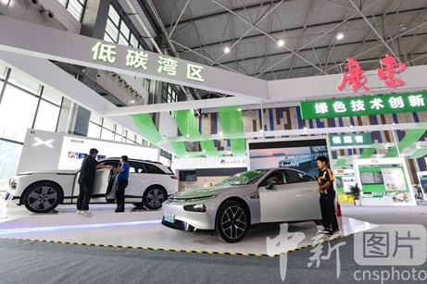
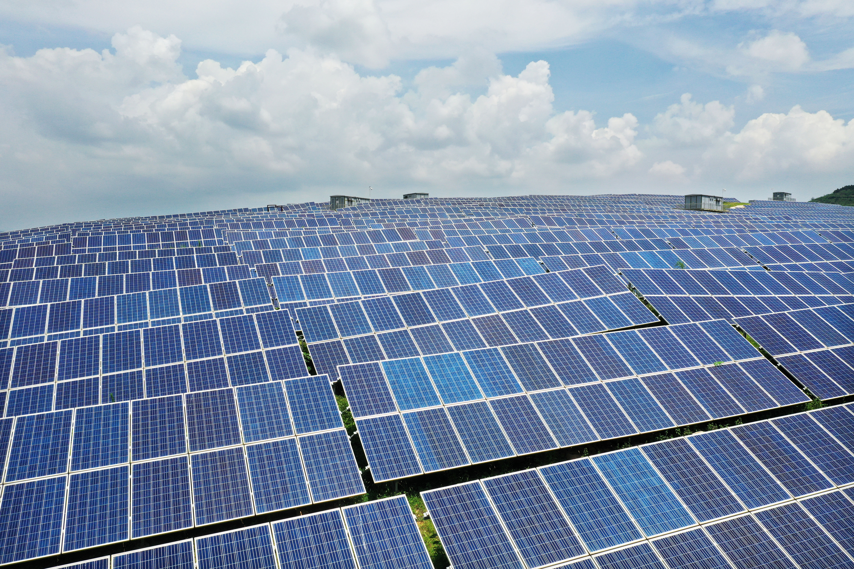
2. 扬优势
大力发展最具竞争优势的产业，并参与全球产业链分工
工业
机器人
光伏组件等清洁能源装备关键零部件
新能源
汽车
年产量达44.3万套，
新增装机总量
全球占比超过50%
占全球
市场份额的70%
年产销量连续8年
位居全球第一

Slide 118
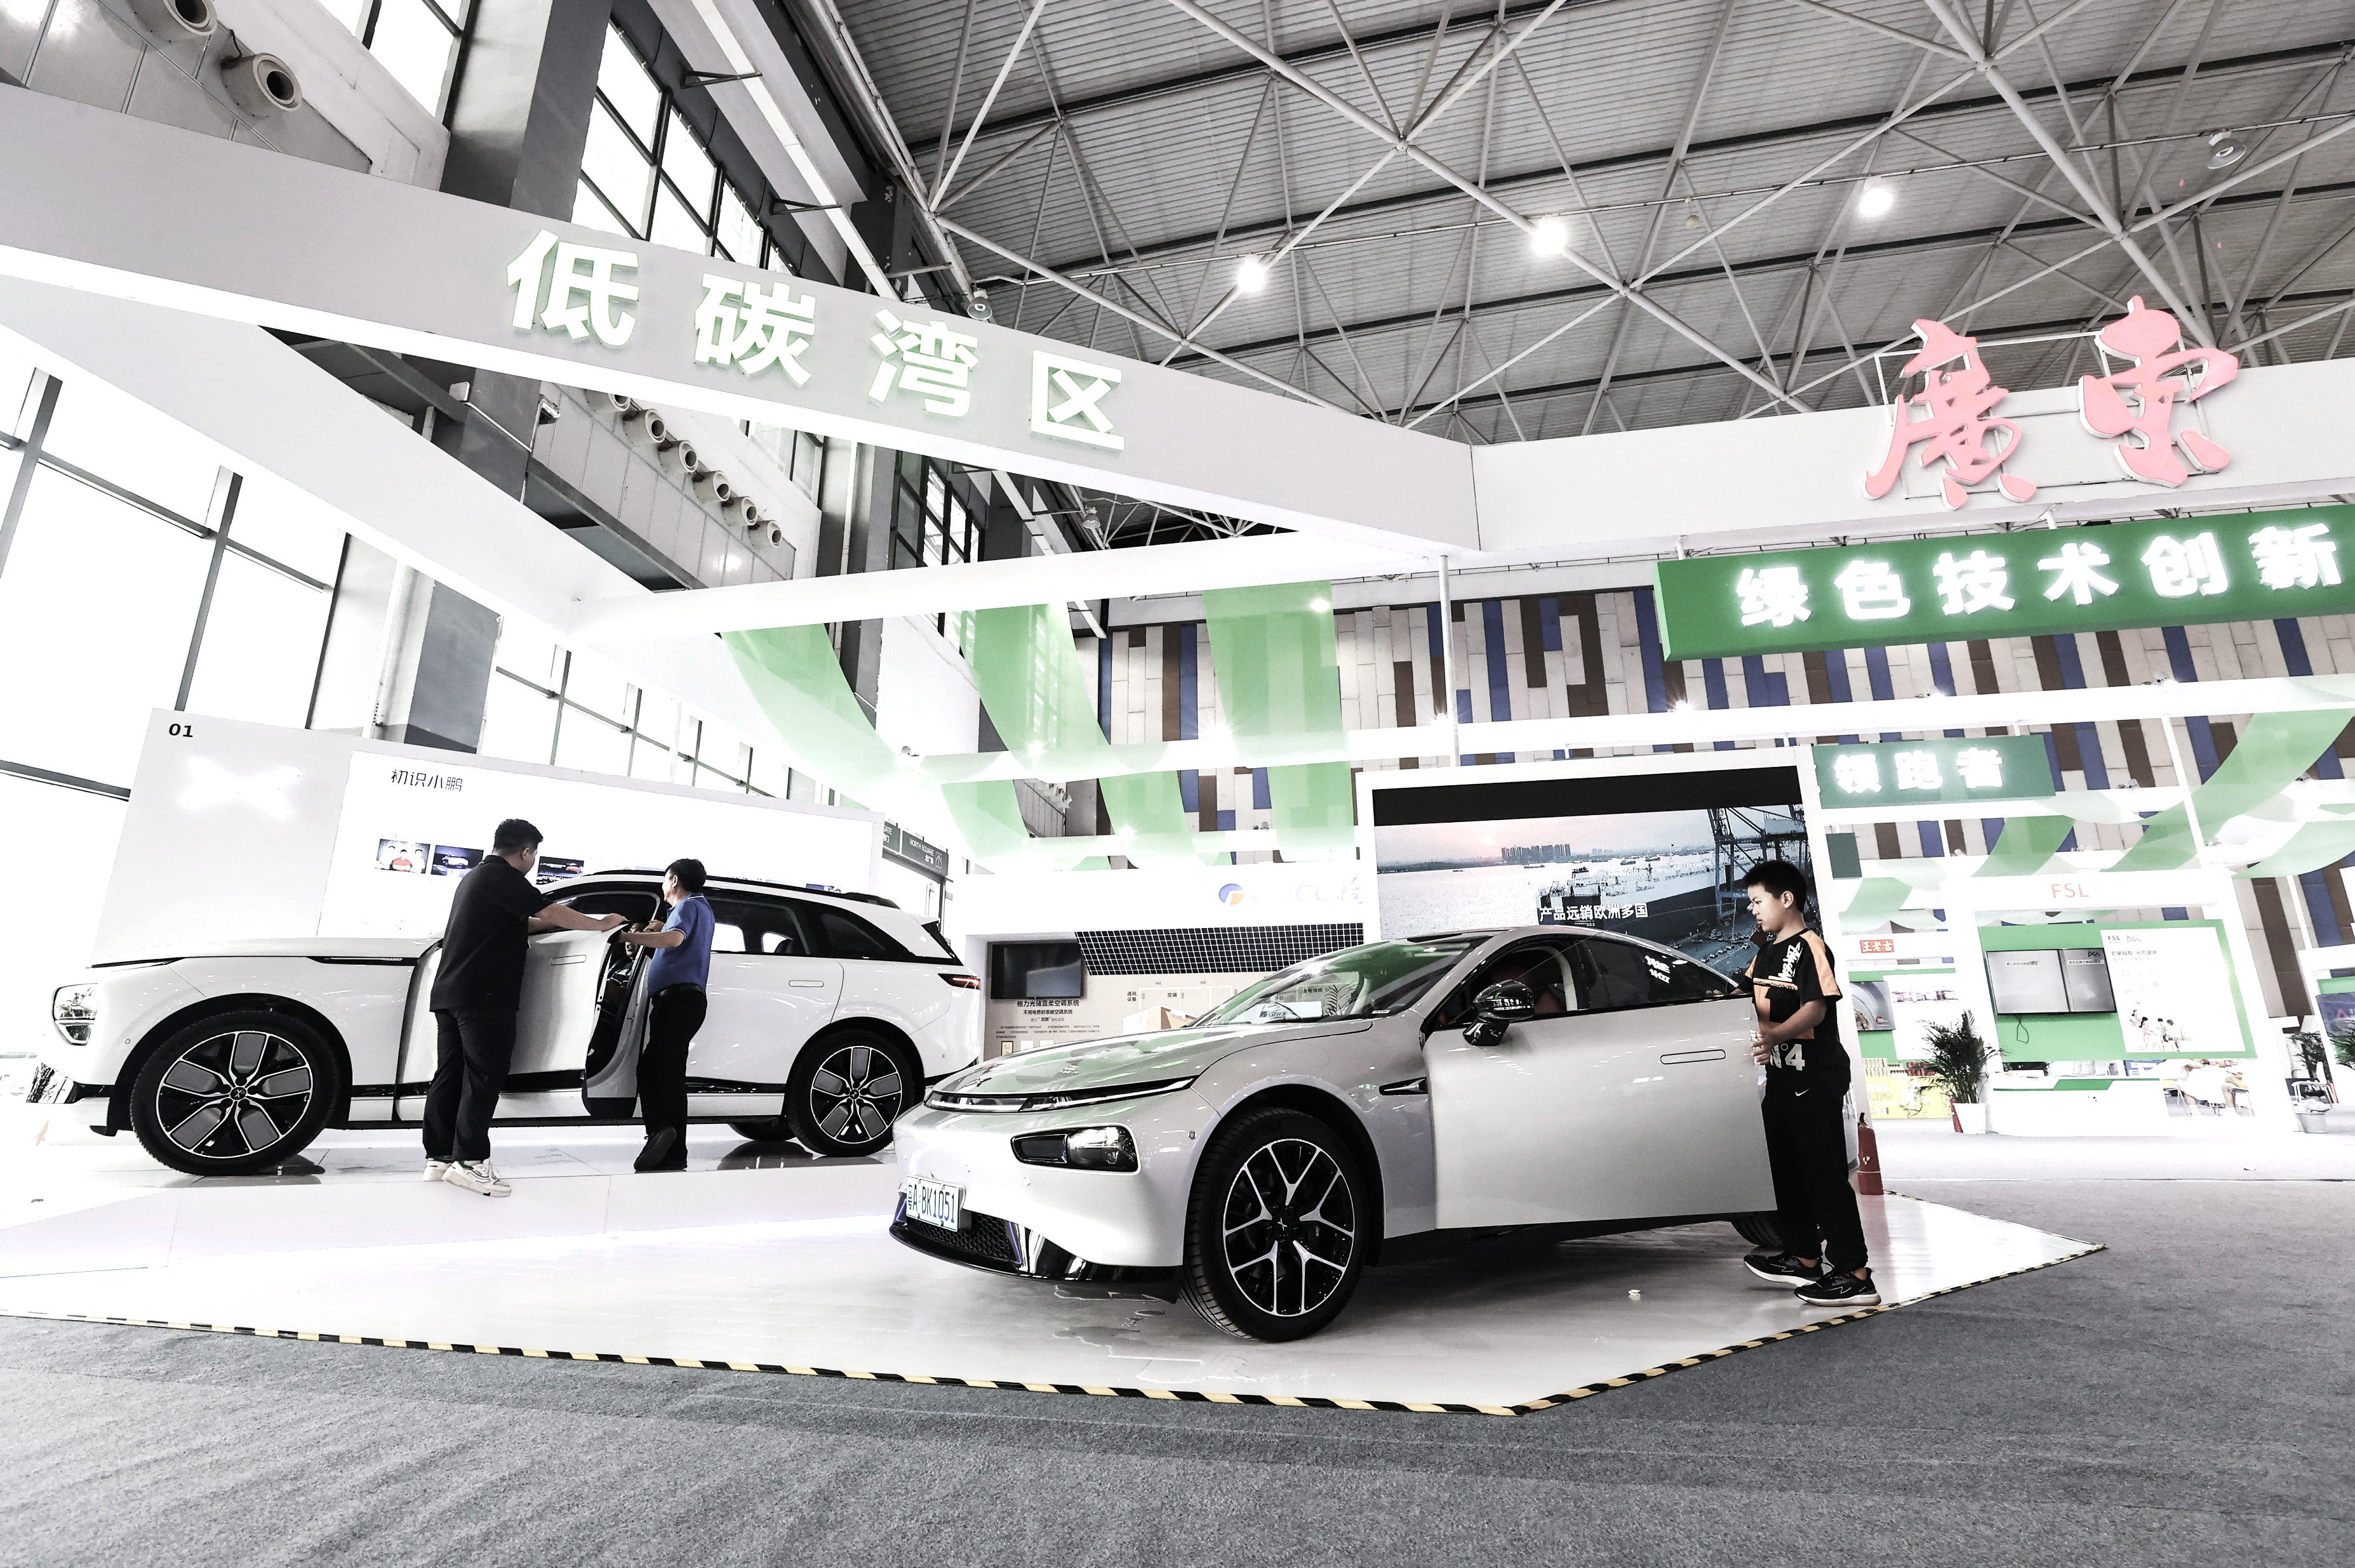




2. 扬优势
将优势产业发展为优势产业链
用好超大规模市场优势这一全球竞争的稀缺资源
把扩大内需战略和创新驱动发展战略有机结合起来
支持新产品和新技术在国内大市场迭代优化升级

Slide 119
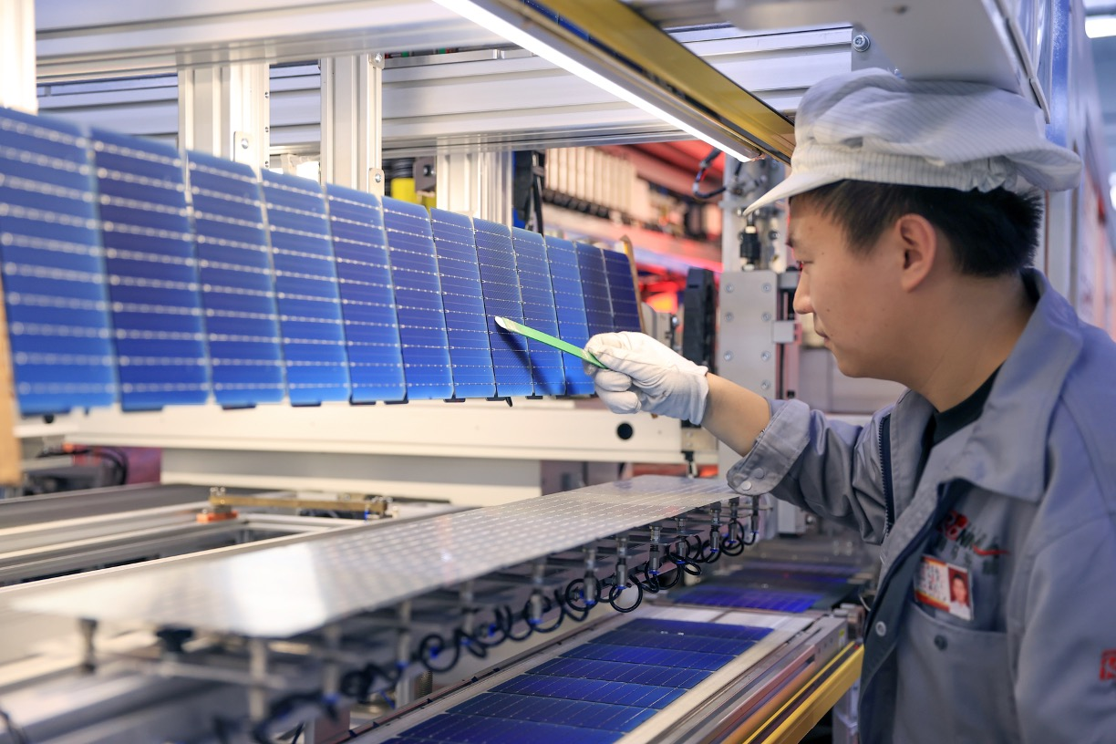
3. 增动力
深入实施创新驱动发展战略
加大支持基础研究
加快发展智能制造
大力发展新兴产业
加快推进新技术转化为现实生产力
加强新技术产品的品牌建设和知识产权保护

Slide 120
4. 补短板
从国家战略层面进行布局，针对产业发展的基础环节、关键环节、“卡脖子”环节，充分发挥新型举国体制优势，大力推动自主创新
关键
原材料
集成电路
高端数控机床
短板产业
关键
元器件
关键
零部件
核心软件

Slide 121
5. 强协同
推动融合
第一产业
现代服务业 现代农业
第二产业
现代服务业 先进制造业
……
三产融合
互补共赢
正确处理
金融和实体经济的关系
第三产业

Slide 122
五、完善社会主义市场经济体制
新/时/中/国/特/色/社/会/主/义/经/济/建/设

Slide 123
完善社会主义市场经济体制
（一）坚持社会主义市场经济改革方向
（二）深化国有企业改革
（三）激发市场主体活力
（四）创新和完善宏观调控

Slide 124
（一）坚持社会主义市场经济改革方向
完/善/社/会/主/义/市/场/经/济/体/制

Slide 125
坚持社会主义市场经济的改革方向
党的十八届三中全会指出，经济体制改革是全面深化改革的重点，核心问题是处理好政府和市场的关系，使市场在资源配置中起决定性作用和更好发挥政府作用。
在全会通过的《中共中央关于全面深化改革若干重大问题的决定》中，把市场在资源配置中的“基础性作用”改为“决定性作用”，从“基础性作用”到“决定性作用”，虽只有二个字之差，但是实质上反映了我们党对社会主义市场经济规律性认识的深化，是理论和实践上的重大推进。

Slide 126
坚持社会主义市场经济的改革方向
市场决定资源配置是市场经济发展的一般规律，市场经济本质上就是市场决定资源配置的经济。
人类社会资源配置具有两种基本方式：
计划经济
市场经济

Slide 127
坚持社会主义市场经济的改革方向
市场经济的一般特征
经济关系市场化
企业行为自主化
宏观调控间接化
经济管理法制化
保障制度社会化
市场发展开放化
市场竞争公平化

Slide 128
坚持社会主义市场经济的改革方向
社会主义市场经济的基本特征
在所有制结构上：以公有制为主体、多种所有制经济共同发展。
在分配制度上：以按劳分配为主体、多种分配方式并存。
宏观调控上：以实现最广大人民的利益为出发和归宿，把人民的当前利益和长远利益、局部利益和整体利益结合起来，更好地发挥计划和市场两种手段的长处。

Slide 129
坚持社会主义市场经济的改革方向
充分发挥市场在资源配置中起决定性作用的要求
从广度和深度上推进市场化改革，减少政府对资源的直接配置，减少政府对微观经济活动的直接干预，加快建设统一开放、竞争有序的市场体系，建立公平开放透明的市场规则，把市场机制能有效调节的经济活动交给市场，把政府不该管的事交给市场，让市场在所有能发挥作用的领域都充分发挥作用，推动资源配置实现效益最大化和效率最优化，让企业和个人有更多活力和更大空间去发展经济、创造财富。

Slide 130
坚持社会主义市场经济的改革方向
全面正确理解市场和政府的作用
市场起决定性作用，是从总体上讲的，不能盲目绝对讲市场起决定性作用，而是既要使市场在资源配置中起决定性作用，又要更好发挥政府作用。有的领域如国防建设，就是政府起决定性作用。一些带有战略性的能源资源，政府要牢牢掌控，但可以让市场机制去做。
科学的宏观调控是发挥社会主义市场经济体制优势的内在要求。政府的职责和作用主要是保持宏观经济稳定，加强和优化公共服务，保障公平竞争，加强市场监管，维护市场秩序，推动可持续发展，促进共同富裕，弥补市场失灵。
更好发挥政府作用，不是要更多发挥政府作用，而是要在保证市场发挥决定性作用前提下，管好那些市场关不了或管不好的事情。

Slide 131
（二）深化国有企业改革
完/善/社/会/主/义/市/场/经/济/体/制

Slide 132
深化国有企业改革
国有经济的含义及其作用
国有经济，指生产资料归国家所有的一种经济类型，即社会主义全民所有制经济，它是社会主义公有制经济的重要组成部分，是国民经济中的主导力量。
国有企业作为国有经济的主要载体，是中国特色社会主义的重要物质基础和政治基础，是我们党执政兴国的重要支柱和依靠力量，关系公有制主体地位的巩固，关系我们党的执政地位和执政能力，关系我国社会主义制度。深化国企改革是坚持和发展中国特色社会主义的必然要求，也是完善社会主义市场经济体制的重要内容。

Slide 133
深化国有企业改革
国有经济起主导作用，主要体现在控制力上。
控制力
影响力
国有经济
带动力

Slide 134
深化国有企业改革
国有经济需要控制的行业和领域主要包括：
涉及国家安全的行业
自然垄断的行业
提供重要公共产品和服务的行业
支柱产业和高新技术产业中的重要骨干企业

Slide 135
深化国有企业改革
深化国有企业改革的原则要求
坚持和完善社会主义初级阶段生产资料所有制，是深化国企改革必须把握的根本要求
三个坚持
坚持增强活力和强化监管相结合，是深化国企改革必须把握的重要关系
坚持和加强党对国企的领导，是深化国企改革坚持正确方向的根本保证

Slide 136
深化国有企业改革
新时代深化国有企业改革的主要任务
要形成有效制衡的公司法人治理结构和灵活高效的市场化经营机制
完善各类国有资产管理体制
要加快国有经济布局优化、结构调整、战略性重组
要加强监管，有效防止国有资产流失
主要任务
要发展混合所有制经济
要培育具有全球竞争力的世界一流企业

Slide 137
（三）激发市场主体活力
完/善/社/会/主/义/市/场/经/济/体/制

Slide 138
激发市场主体活力
什么是市场主体？
市场主体是市场上从事生产和交易活动的组织和个人，包括自然人和法人。在所有参与经济活动的主体中，企业是最重要的市场主体。任何市场主体参与经济活动都带有明确的目的，以在满足社会需要中追求自身利益最大化为目标。
“十三五”期间，我国市场主体数量新增6000多万户。截至2022年底，全国登记在册市场主体1.69亿户，较2021年底增长10.03%。其中企业5282.6万户，个体工商户1.1亿户，农民专业合作社223.6万户；全国新设市场主体2907.6万户，同比增长0.71%。。

Slide 139
激发市场主体活力
为什么要激发市场主体活力？
市场主体的质量和活力关系到宏观经济整体的质量和活力。激发公有制经济、非公有制经济等各类市场主体活力，平等保护各类市场主体的合法权益，加强市场主体的服务和监管，维护市场正常秩序、促进市场公平竞争有利于充分发挥市场在资源配置中的决定性作用，促进经济社会持续健康发展。

Slide 140

激发市场主体活力
如何激发市场主体活力？
转变政府职能，积极简政放权，更好发挥政府作用。
完善产权保护制度，深化产权制度改革。
全面实施市场准入负面清单制度，清理废除妨碍统一市场和公平竞争的各种规定和做法。
完善主要由市场决定价格的机制，加快要素价格市场化改革。
促进民营企业高质量发展。

Slide 141
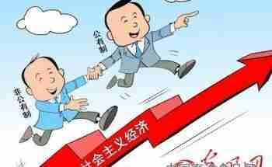
激发市场主体活力
“两个毫不动摇”
习近平强调，公有制为主体、多种所有制经济共同发展的基本经济制度，是中国特色社会主义制度的重要组成部分，也是完善社会主义市场经济体制的必然要求。非公有制经济在我国经济社会发展中的地位和作用没有变，我们必须毫不动摇巩固和发展公有制经济，毫不动摇鼓励、支持和引导非公有制经济发展。
《人民日报》（2018年11月02日01版）

Slide 142
激发市场主体活力
“三个没有变”
非公有制经济在我国经济社会发展中的地位和作用没有变，我们鼓励、支持、引导非公有制经济发展的方针政策没有变，我们致力于为非公有制经济发展营造良好环境和提供更多机会的方针政策没有变。
《人民日报》（2018年11月02日01版）

Slide 143
激发市场主体活力
要坚持：
废除对非公有制经济各种形式的不合理规定，保证各种所有制经济依法平等使用生产要素、公开公平公正参与市场竞争。
权利平等、机会平等、规则平等

Slide 144
（四）创新和完善宏观调控
完/善/社/会/主/义/市/场/经/济/体/制

Slide 145
创新和完善宏观调控
宏观调控的含义和目标
含义：宏观调控是国家通过运用行政手段和经济手段，主要是经济手段（包括经济杠杆、财政政策、货币政策、工资政策等等），对经济运行状态和经济关系进行干预和调整。以保证经济结构平衡、国民经济的持续、快速、协调、健康发展。
目标：保持社会总供给与总需求的基本平衡，弥补市场调节不足。从而促进经济增长，增加就业，稳定物价，保持国际收支平衡。

Slide 146
创新和完善宏观调控
为什么要进行宏观调控？
首先，市场调节不是万能的。有些领域不能让市场调节，有些领域不能依靠市场来调节。
其次， 即使在市场可以调节的领域，市场也存在固有的弱点和缺陷，包括自发性、盲目性和滞后性。
最后，宏观调控有利于帮助人们认识市场的弱点和缺陷，保证市场经济健康有序发展。

Slide 147
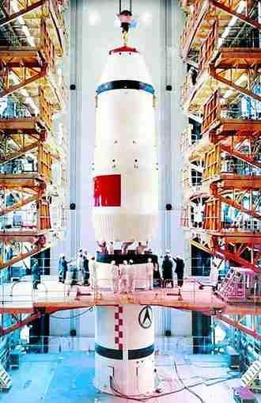
创新和完善宏观调控
创新和完善宏观调控的措施
一是 发挥国家发展规划的战略导向作用。
二是 健全宏观调控的政策体系。
三是 完善宏观经济政策的协调机制。
四是 注重引导市场行为和社会预期。

Slide 148
六、推动形成全面开放新格局
新/时/中/国/特/色/社/会/主/义/经/济/建/设

Slide 149
推动形成全面开放新格局
（一）中国开放的大门只会越开越大
（二）推动“一带一路”建设
（三）实施高水平对外开放

Slide 150
（一）中国开放的大门只会越开越大
推/动/形/成/全/面/开/放/新/格/局

Slide 151
开放带来进步，封闭必然落后。中国开放的大门不会关闭，只会越开越大。
——2017年10月18日，习近平在中国共产党
第十九次全国代表大会上的报告

Slide 152
中国开放的大门只会越开越大
习近平主席2014年3月27日在联合国教科文组织总部的演讲：
文明交流互鉴是推动人类文明进步和世界和平发展的重要动力
公元前100多年，中国就开始开辟通往西域的丝绸之路。汉代张骞于公元前138年和119年两次出使西域，向西域传播了中华文化，也引进了葡萄、苜蓿、石榴、胡麻、芝麻等西域文化成果。西汉时期，中国的船队就到达了印度和斯里兰卡，用中国的丝绸换取了琉璃、珍珠等物品。中国唐代是中国历史上对外交流的活跃期。据史料记载，唐代中国通使交好的国家多达70多个，那时候的首都长安里来自各国的使臣、商人、留学生云集成群。这个大交流促进了中华文化远播世界，也促进了各国文化和物产传入中国。15世纪初，中国明代著名航海家郑和七次远洋航海，到了东南亚很多国家，一直抵达非洲东海岸的肯尼亚，留下了中国同沿途各国人民友好交往的佳话。明末清初，中国人积极学习现代科技知识，欧洲的天文学、医学、数学、几何学、地理学知识纷纷传入中国，开阔中国人的知识视野。之后，中外文明交流互鉴更是频繁展开，这其中有冲突、矛盾、疑惑、拒绝，但更多是学习、消化、融合、创新。

Slide 153
中国开放的大门只会越开越大
1、新时代我国对外开放新形势
当今世界正处于大发展大变革大调整时期，我国经济正处在转变发展方式、优化经济结构、转换增长动力的攻关期。
当今世界
我国经济
转变
发展方式
优化
经济结构
转换
增长动力
大发展
大变革
大调整

Slide 154

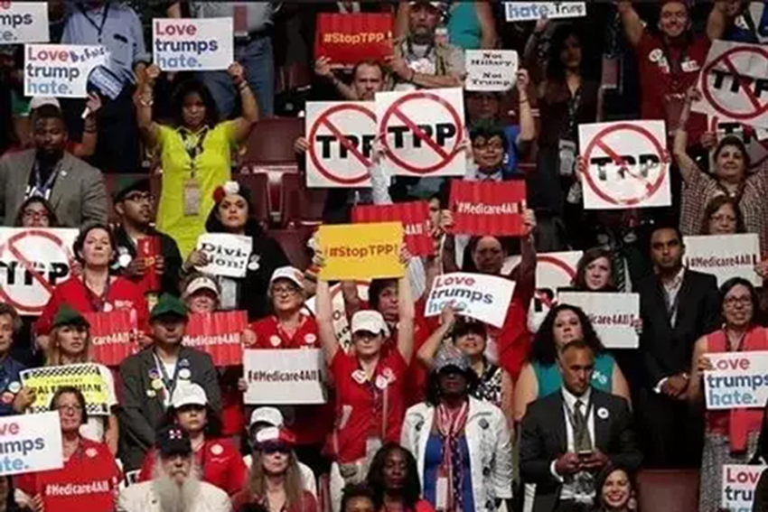
中国开放的大门只会越开越大
（1）从国际上看，经济全球化深入发展，
国际经济合作和竞争格局加速演变
世界经济复苏艰难曲折，“逆全球化”思潮涌动，保护主义和内顾倾向上升，世界经济和全球经济治理体系进入调整期。
2013年英国伦敦
反G8峰会（八国集团首脑会议）示威
反TPP（泛太平洋战略经济伙伴关系协定）示威
2017年美国总统特朗普宣布退出

Slide 155
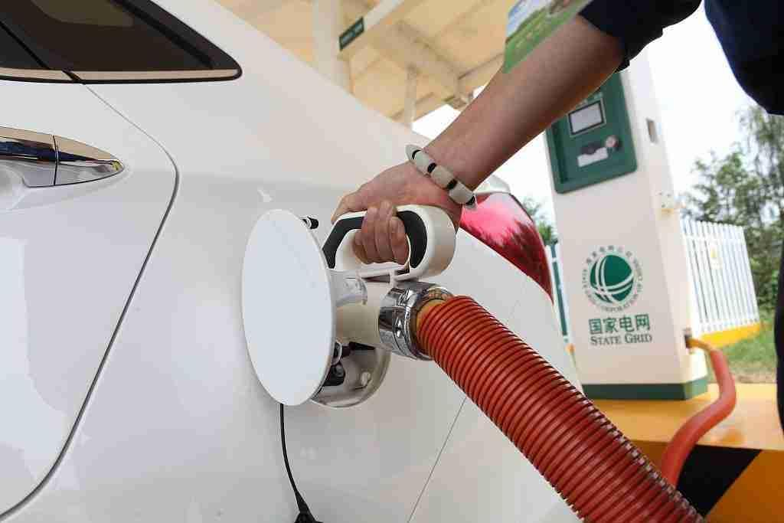


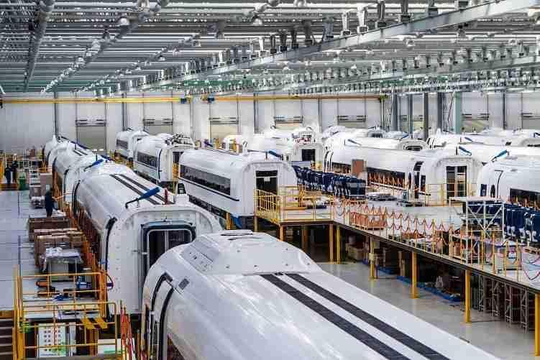
中国开放的大门只会越开越大
新一轮科技革命和产业变革蓄势待发，改革创新潮流奔腾向前，人工智能等
新产业、新技术、新业态层出不穷。
贵州大数据综合试验区
电动汽车
生产流水线上的高铁
人工智能

Slide 156

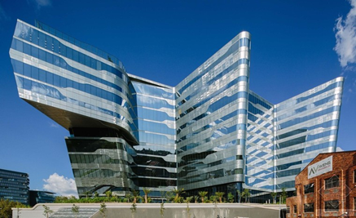
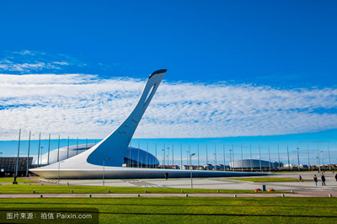

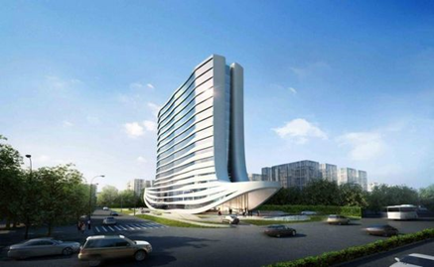

中国开放的大门只会越开越大
新兴市场国家和发展中国家群体性崛起，
国际力量“东升西降”“南升北降”态势更加明显
南非，约翰内斯堡
中国，上海
巴西，巴西利亚
俄罗斯，索契
马来西亚，吉隆坡
印度，艾哈迈达巴德

Slide 157




中国开放的大门只会越开越大
主要发达经济体试图为今后“定规矩、树标杆”，
抢占竞争制高点和发展主动权
G7集团是美西方国家之间最强的经济合作组织，最早成立于1975年，由美、英、法、德、日、意组成，1976年加拿大加入，七国集团正式形成。1997年俄罗斯加入，形成了八国集团，2014年退出，G8又变回G7。在2023年G7峰会上，吸纳了观察员国韩国。
G7成员目前的经济规模占全世界约30%，大大低于40年前的约50%占比。随着以中国为代表的新兴国家和金砖国家的崛起，对世界经济增长贡献的提高，G7集团妄图继续领导世界经济的愿望和其实力越来越不匹配。
经济全球化大势不可逆转，但速度可能有所放缓、动力可能有所转换、规则可能有所改变。

Slide 158

中国开放的大门只会越开越大
世界面临开放与保守、合作与封闭、变革与守旧的重要抉择
开放
如何在错综复杂的全球经济形势下抓住机遇、化解挑战，是我国对外开放工作面临的重要任务。
合作
守旧
选择
变革
封闭
保守

Slide 159
中国开放的大门只会越开越大
（2）从国内看，加快培育竞争新优势成为我国开放型经济的发展方向
如何推动我国经济由高速增长阶段向高质量发展阶段转变，从而实现质量变革、效率变革、动力变革，是对外开放工作必须把握的主攻方向。

Slide 160

中国开放的大门只会越开越大
（3） 从我国同世界关系上看，我国在国际舞台上的地位和作用
大幅提高，同国际社会的联动互动空前紧密
中国的发展是世界的机遇，中国是经济全球化的受益者，更是贡献者。中国经济快速增长，为全球经济稳定和增长提供了持续强大的推动。中国同一大批国家的联动发展，使全球经济发展更加平衡。中国减贫事业的巨大成就，使全球经济增长更加包容。中国改革开放持续推进，为开放型世界经济发展提供了重要动力。
语
——2017年1月17日，习近平在世界经济论坛2017年年会开幕式上的主旨演讲

Slide 161
中国开放的大门只会越开越大
2、中国开放的大门为什么只会越开越大？
过去40年中国经济发展是在开放条件下取得的，未来中国经济实现高质量发展也必须在更加开放条件下进行。
中国坚持对外开放的基本国策，坚持打开国门搞建设。中国开放的大门不会关闭，只会越开越大。
★坚定不移扩大开放，是实现中华民族繁荣富强的必由之路。
★坚定不移扩大开放，是适应经济全球化新趋势的必然要求。
★坚定不移扩大开放，是顺应新时代国内改革发展新要求的应有之举。

Slide 162
中国开放的大门只会越开越大
中国坚持对外开放的基本国策，坚定奉行互利共赢的开放战略，不断以中国新发展为世界提供新机遇，推动建设开放型世界经济，更好惠及各国人民。
中国坚持经济全球化正确方向，推动贸易和投资自由化便利化，推进双边、区域和多边合作，促进国际宏观经济政策协调，共同营造有利于发展的国际环境，共同培育全球发展新动能，反对保护主义，反对“筑墙设垒”、“脱钩断链”，反对单边制裁、极限施压。
中国愿加大对全球发展合作的资源投入，致力于缩小南北差距，坚定支持和帮助广大发展中国家加快发展。
语
——2022年10月16日，习近平在中国共产党第二十次全国代表大会上作报告

Slide 163
（二）推动“一带一路”建设
推/动/形/成/全/面/开/放/新/格/局

Slide 164
推动“一带一路”建设
1. 推进“一带一路” 建设的原则和意义
“一带一路”建设是我国扩大对外开放的重大举措。
原则：秉持和遵循共商共建共享的原则，把“一带一路”打造成为顺应经济全球化潮流的最广泛国际合作平台，让“一带一路”建设更好造福各国人民。
意义：
是我国扩大对外开放的重大举措和经济外交的顶层设计。
是为破解人类发展难题提供的中国智慧和中国方案。
是探索全球经济治理新模式、构建人类命运共同体的新平台。
是新时代中国特色社会主义的伟大开放实践。

Slide 165
推动“一带一路”建设
2、 牢牢把握“一带一路” 建设的总体方向
首先，以共商共建共享为基本原则。充分考虑各国差异，共同探讨符合各国国情的合作模式。
其次，以深化“五通”交流合作为关键支撑。“五通”：政策沟通、设施联通、贸易畅通、资金融通和民心相通。
最后，以构建全面开放新格局为努力方向。要助推内陆沿边地区成为开放前沿，实现开放空间逐步从沿海、沿江向内陆、沿边延伸。要加强“一带一路”建设同京津冀协同发展、长江经济带发展等国家战略的对接，统筹推进西部开发、东北振兴、中部崛起、东部率先“四大板块”发展，带动形成陆海内外联动、东西双向互济的开放格局。

Slide 166
推动“一带一路”建设
3、 促进“一带一路”国际合作的重点内容
坚持引进来和走出去并重，深化双向投资合作。
促进基础设施互联互通，突破沿线发展瓶颈。
加强创新能力开放合作，增强发展新动力。
推动开放合作，完善全球治理体系。
构筑多层次人文交流平台，促进包容发展。

Slide 167
推动“一带一路”建设
语
我们实行更加积极主动的开放战略，构建面向全球的高标准自由贸易区网络，加快推进自由贸易试验区、海南自由贸易港建设，共建“一带一路”成为深受欢迎的国际公共产品和国际合作平台。我国成为一百四十多个国家和地区的主要贸易伙伴，货物贸易总额居世界第一，吸引外资和对外投资居世界前列，形成更大范围、更宽领域、更深层次对外开放格局。
——2022年10月16日，习近平在中国共产党第二十次全国代表大会上作报告

Slide 168
（三）实施高水平对外开放
推/动/形/成/全/面/开/放/新/格/局

Slide 169
实施高水平对外开放
1. 主动开放
开放发展核心是解决发展内外联动问题，目标是提高对外开放质量、发展更高层次的开放型经济。以对外开放的主动赢得经济发展的主动、赢得国际竞争的主动。
努力在经济全球化中
抢占先机

Slide 170
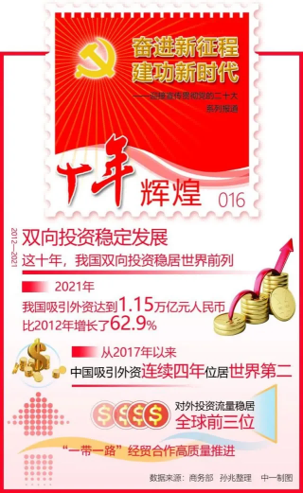

实施高水平对外开放
2、 双向开放
适应我国加快转变经济发展方式的要求，着力提高引资质量，注重吸收国际投资搭载的技术创新能力、先进管理经验，吸引高素质人才。
引进来
支持我国企业扩大对外投资，推动装备、技术、标准、服务走出去，提升在全球价值链中的位置。
走出去

Slide 171

实施高水平对外开放
3、全面开放
开放空间
优化区域开放布局，加大西部开放力度，改变我国对外开放东快西慢、沿海强内陆弱的区域格局，逐步形成沿海内陆沿边分工协作、互动发展的全方位开放新格局。
推进“一带一路”建设，坚持自主开放与对等开放，加强走出去战略谋划，统筹多双边和区域开放合作，加快实施自由贸易区战略等。
开放举措
开放内容
大幅度放宽市场准入，进一步放开一般制造业，有序扩大服务业对外开放，扩大金融业双向开放，促进基础设施互联互通。

Slide 172
实施高水平对外开放
4、公平开放
公开透明的法律政策环境
高效的行政环境
公平公正对待包括外商投资企业在内的所有市场主体
努力营造
平等竞争的市场环境
保护好知识产权

Slide 173
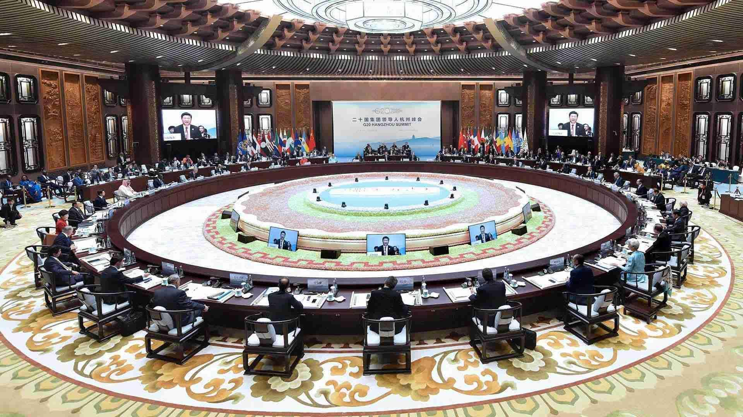

实施高水平对外开放
5、共赢开放
语
中国对外开放，不是要一家唱独角戏，而是要欢迎各方共同参与；不是要谋求势力范围，而是要支持各国共同发展；不是要营造自己的后花园，而是要建设各国共享的百花园。
——2016年7月1日，习近平在庆祝中国共产党成立95周年大会上的讲话

Slide 174
实施高水平对外开放
共赢开放
要坚定不移奉行互利共赢的开放战略，继续从世界汲取发展动力，也让中国发展更好惠及世界。
要坚定不移发展全球自由贸易和投资，在开放中推动贸易和投资自由化、便利化，旗帜鲜明反对保护主义。

Slide 175
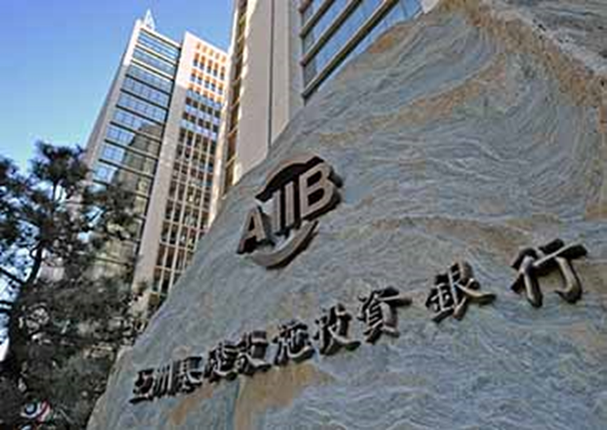
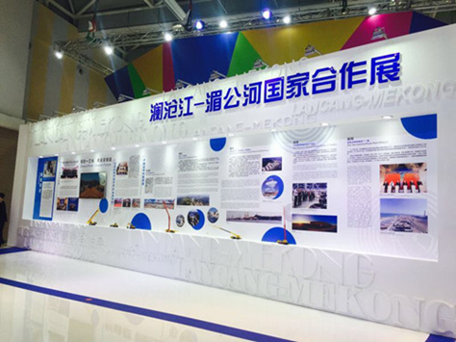
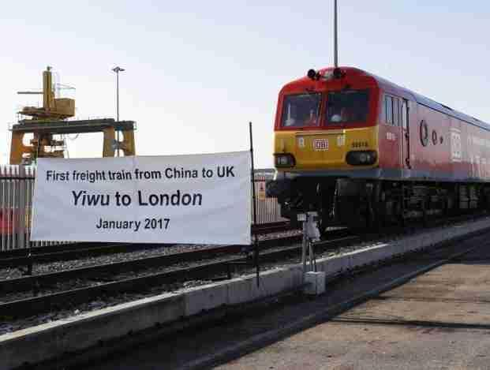
实施高水平对外开放
6. 包容开放
共
商
共
建
共
享

Slide 176
实施高水平对外开放
推进高水平对外开放。依托我国超大规模市场优势，以国内大循环吸引全球资源要素，增强国内国际两个市场两种资源联动效应，提升贸易投资合作质量和水平。稳步扩大规则、规制、管理、标准等制度型开放。推动货物贸易优化升级，创新服务贸易发展机制，发展数字贸易，加快建设贸易强国。合理缩减外资准入负面清单，依法保护外商投资权益，营造市场化、法治化、国际化一流营商环境。推动共建“一带一路”高质量发展。优化区域开放布局，巩固东部沿海地区开放先导地位，提高中西部和东北地区开放水平。加快建设西部陆海新通道。加快建设海南自由贸易港，实施自由贸易试验区提升战略，扩大面向全球的高标准自由贸易区网络。有序推进人民币国际化。深度参与全球产业分工和合作，维护多元稳定的国际经济格局和经贸关系。
语
——2022年10月16日，习近平在中国共产党第二十次全国代表大会上作报告

Slide 177
思考题：
1、社会主义初级阶段基本经济制度的内涵和意义是什么？
2、如何理解建设现代化经济体系的内涵及其重要意义？
3、为什么要把发展经济的着力点放在实体经济上？
4、如何以新发展理念为统领构建新发展格局？
5、如何理解“一带一路”建设对推动形成全面开放格局的意义？

